Slide 1

신난다
숙박업 예약 결제 관리 플랫폼
공공데이터 융합 자바/스프링
개발자 양성과정

Slide 2

목차안내
1
5
프로젝트 개요
프로젝트 제안/내용
2
6
프로젝트 참여인원
구현화면
3
7
프로젝트 일정
프로젝트 진행 소감
4
프로젝트 구성

Slide 3

소감
구현화면
제안/내용
구성
프로젝트 개요
일정
컴퓨터 온라인을 통하여 고객 및 숙박 업체간 예약 결제를 중계하는 예약 관리 플랫폼이다.
예약관리 플랫폼이란?
참여인원
point.1
point.2
고객 관리 시스템의 일종으로써 온라인을 통해 사업자와 소비자간 예약 및 결제를 중계하는 플랫폼 시스템이다.
대표적인 숙박업 플랫폼으로 야놀자, 아고다
부킹 닷컴등이 이런 시스템을 활용하고 있다.
또한 플랫폼 시스템은 숙박업에만 한정되지 않고 판매업, 금융업등 다른 분야에서 예약, 주문, 결제, 금융거래, 고객관리 등에 활용된다.
계정 관리
숙소 검색
개요
point.3
point.4
예약 관리
리뷰
point.5
통계
Notes:
온라인을 통하여 숙소 예약 전반에 걸친 사항들을 서비스들을 제공해주는 플랫폼이다.

Slide 4
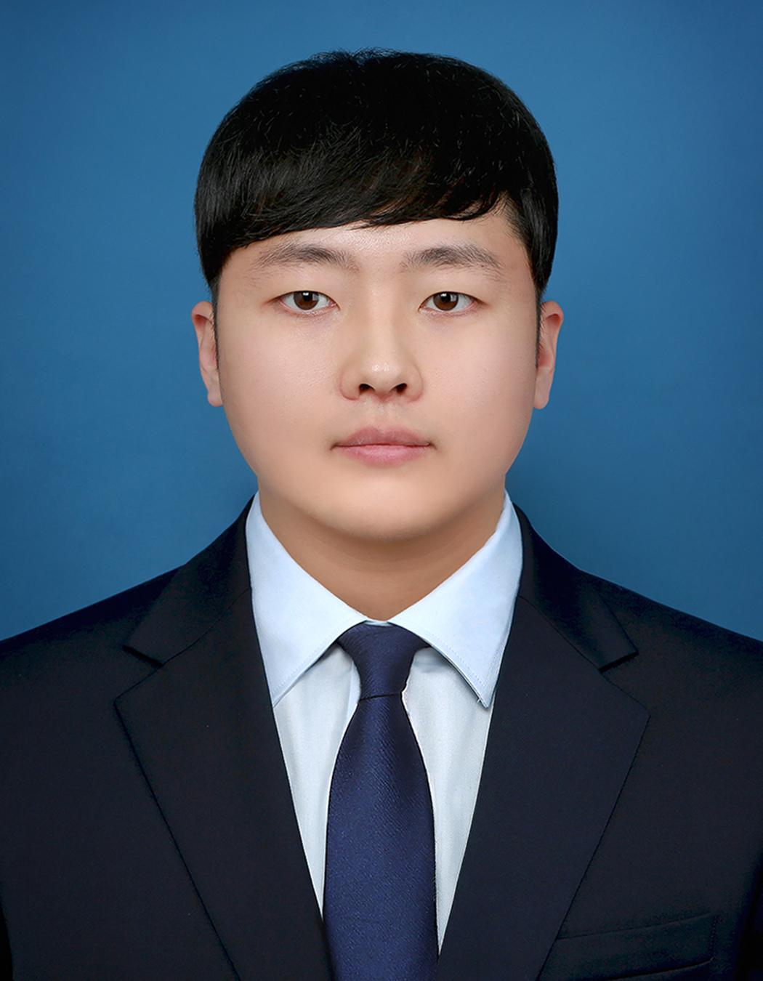
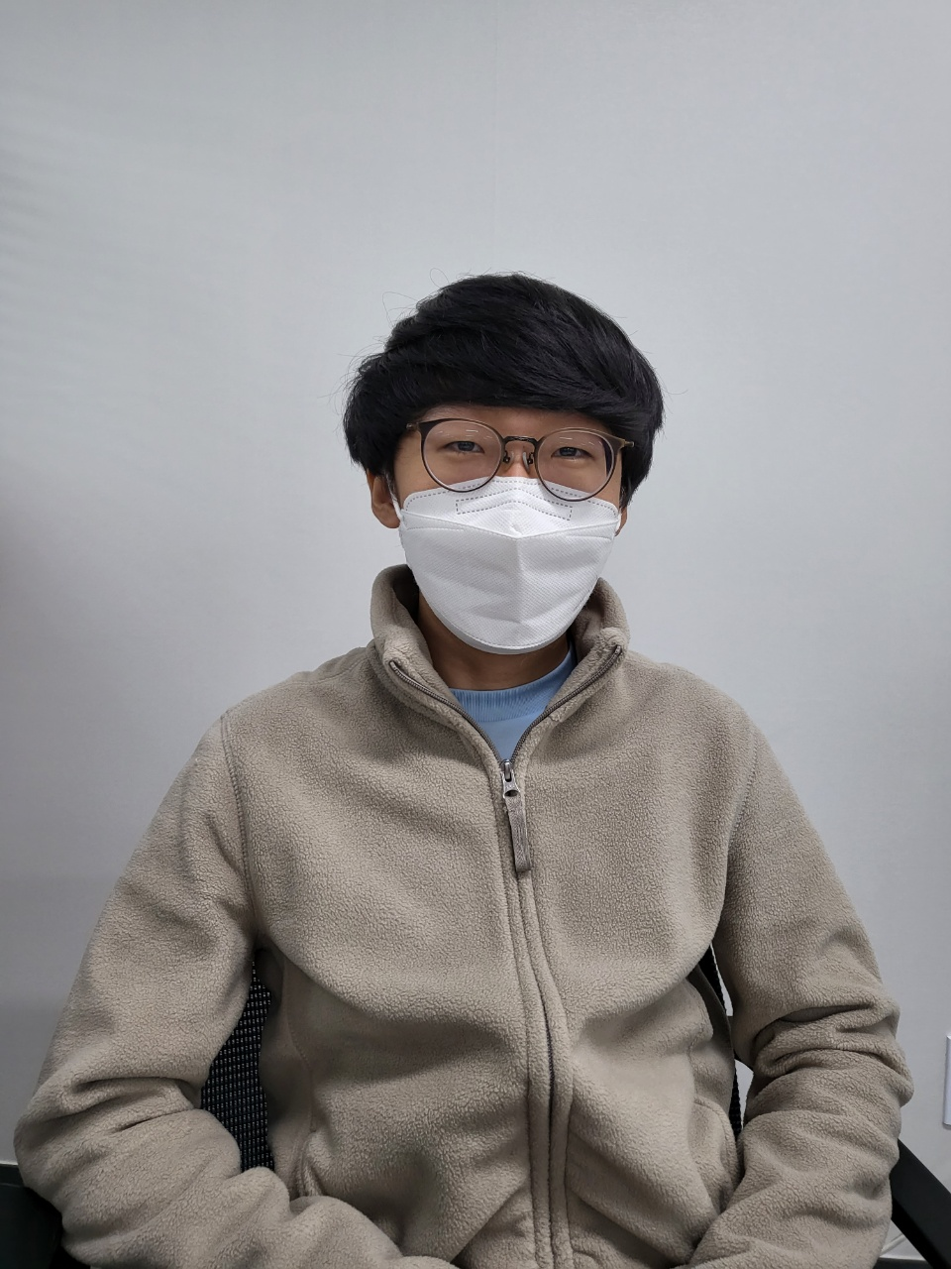
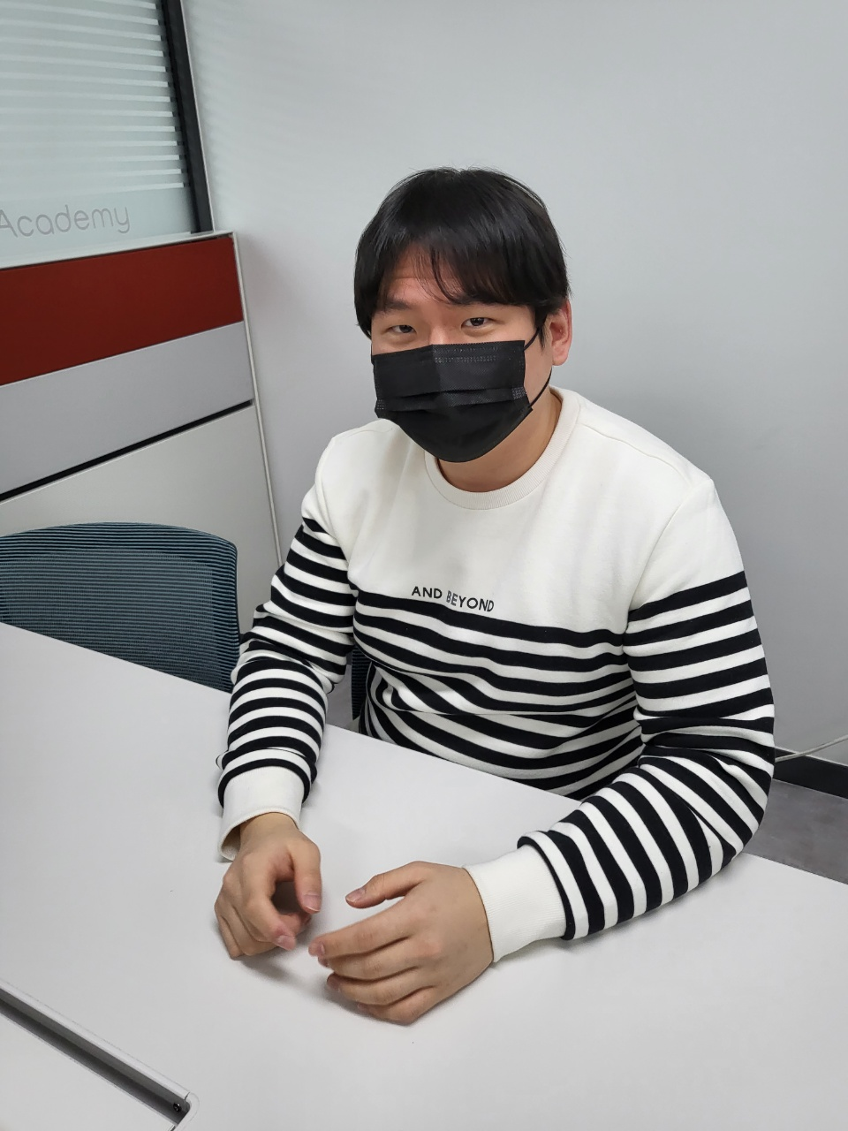

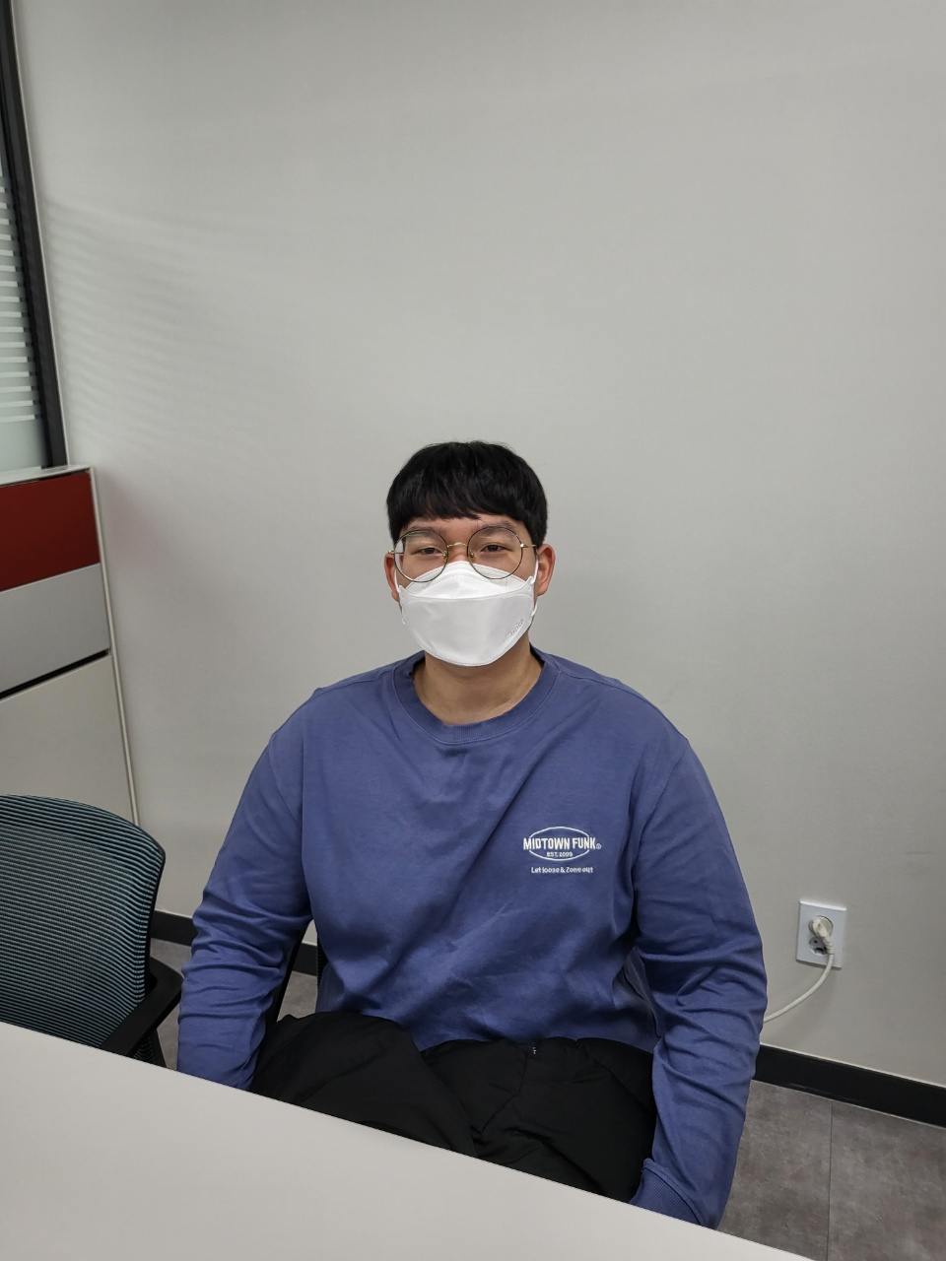
소감
구현화면
제안/내용
구성
프로젝트 참여인원
일정
이원희
이승준
김영후
참여인원
담당업무 : 팀장, 개발
담당파트 : 숙소 검색, 검색 옵션, 숙소 정보, 객실정보, 로그인 필터
담당업무 : 개발
담당파트 : 사업자 정보,
통합 로그인, Q&A,
사업자 회원가입,
담당업무 : 개발
담당파트 : 공지사항,
회원가입, 리뷰,
컴플레인, 예약, 결제
개요
윤경환
유동진
담당업무 : 개발
담당파트 : 사업자 정보,
회원 관리, 사업자 관리,
관리자 관리
담당업무 : 개발
담당파트 : 회원 정보, Q&A 작성, 리뷰 작성, 컴플레인 작성

Slide 5
소감
구현화면
제안/내용
구성
프로젝트 일정
일정
프로젝트 기간 : 2021-12-01 ~ 2022-01-20
제안
분석/설계
디자인
개발
테스트
 | 1주차 | 2주차 | 3주차 | 4주차 | 5주차 | 6주차 | 7주차 | 8주차
참여인원
개요

Slide 6





소감
구현화면
제안/내용
구성
프로젝트 구성
일정
제안 구분명
참여인원
사용 툴
: Spring Tool Suite 4, MariaDB
언어
: JAVA, SQL, XML
기술
: jQuery, Javascript
프레임워크 : Spring, MyBatis
Library
: Bootstrap4, Lombok, JSTL
개요

Slide 7
소감
구현화면
제안/내용
구성
프로젝트 제안
일정
제안 내용
point.1
point.2
참여인원
계정 관리
숙소 검색
계정 관리
숙소 검색
예약 관리
리뷰
통계
개요
point.3
point.4
예약 관리
지
리뷰
point.5
통계

Slide 8
소감
구현화면
제안/내용
구성
프로젝트 내용
일정
분석/설계 : 화면 기획서 (프로토 타입)
logo
[Q&A], [공지사항], …
로그인
사용 툴
Google 프레젠테이션
예약 관리 플랫폼을 구현하기 위해 Google 프레젠테이션을 이용하여 팀원간 기능별 파트를 나누어 프로토타입의 기본 화면을 구성함.
참여인원
검색바
개요
지역별숙소 목록
Top5 숙소 목록

Slide 9
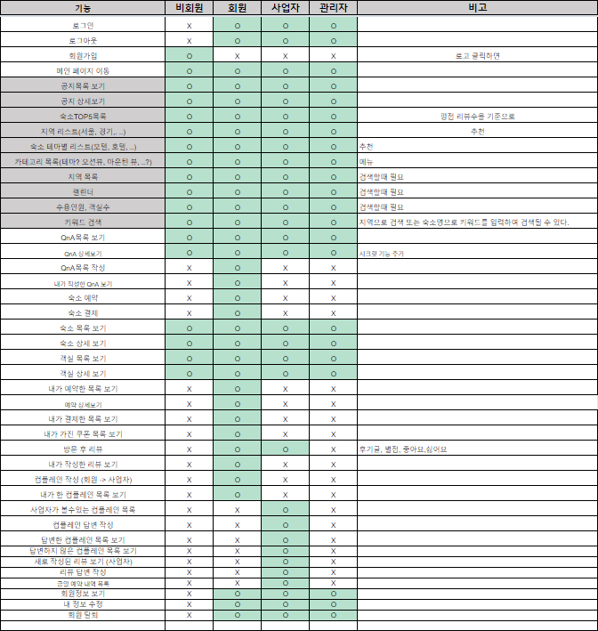
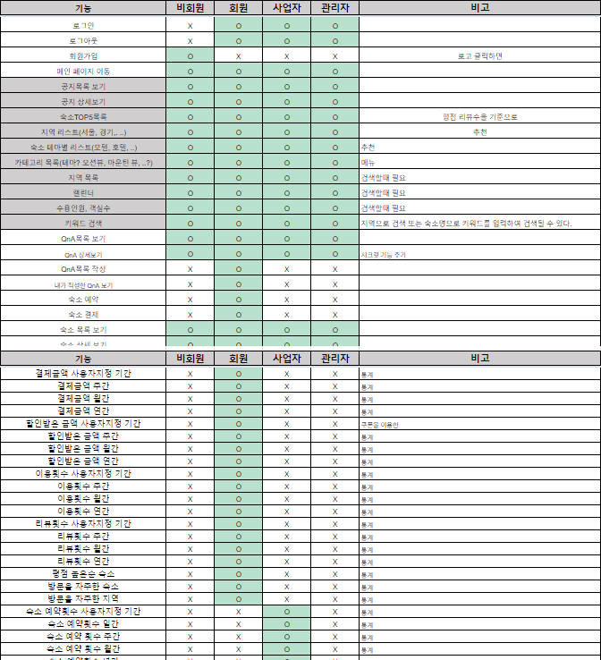
소감
구현화면
제안/내용
구성
프로젝트 내용
일정
분석/설계 : 요구사항 정의
사용 툴
Google 스프레드시트
Google 스프레드시트를 사용하여 숙소 예약 플랫폼에서 필요한 기능들을 팀 회의를 통하여 의견을 제시하고 도출된 요구사항들을 정리함.
참여인원
개요

Slide 10
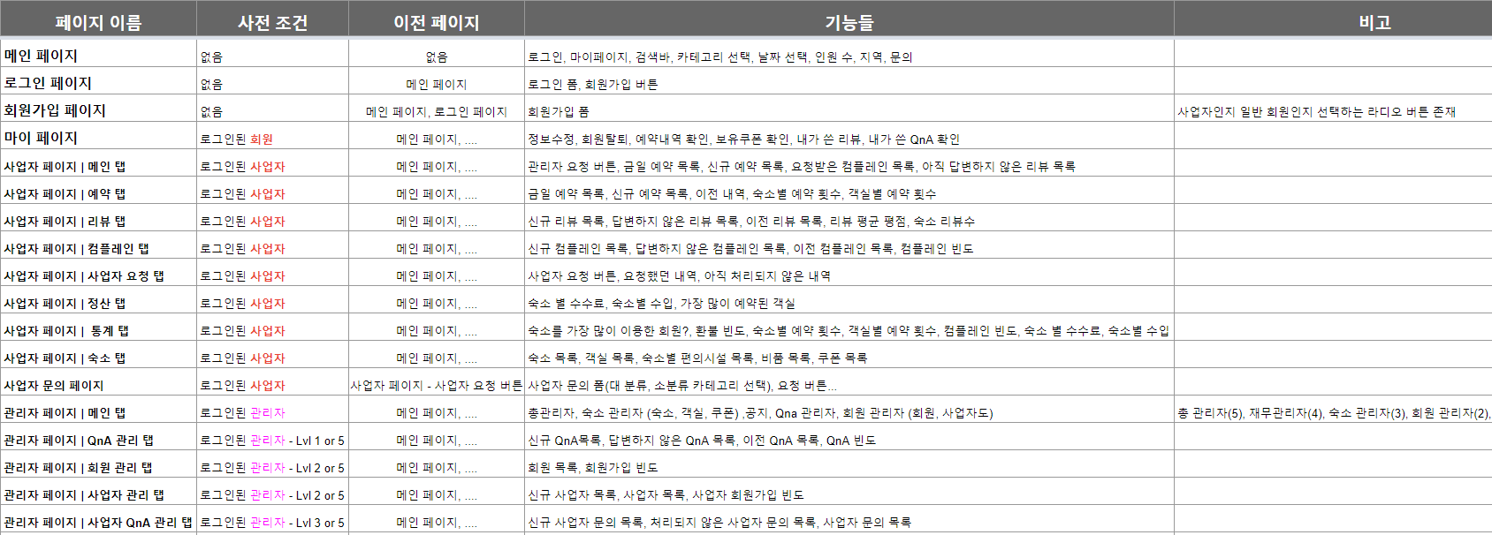
소감
구현화면
제안/내용
구성
프로젝트 내용
일정
분석/설계 : 기능정의서
참여인원
사용 툴
Google스프레드시트
Google 스프레드시트를 이용하여 팀원간 요구사항의 합을 바탕으로 숙소 예약 플랫폼 프로젝트에 적용할 기능을 계층별로 정리함.
개요

Slide 11
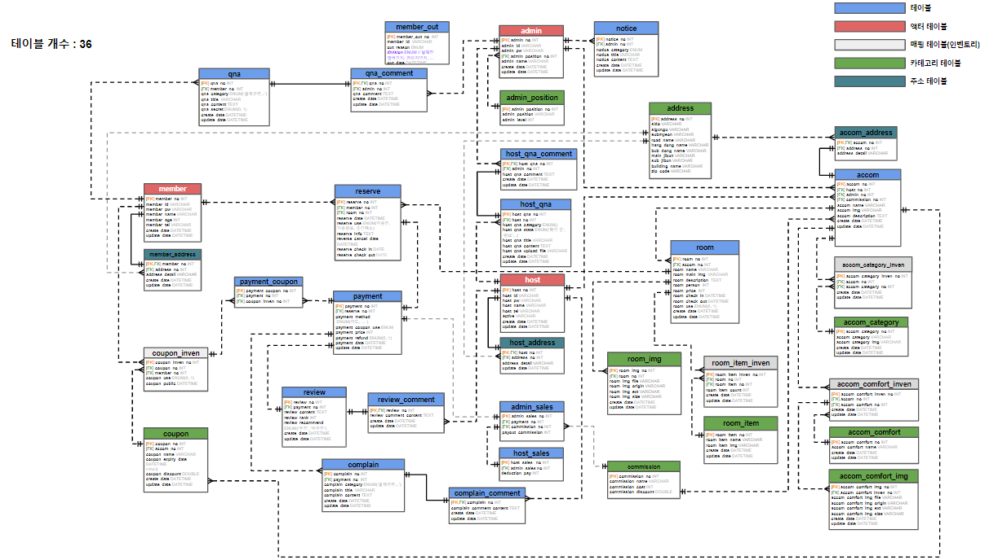
소감
구현화면
제안/내용
구성
프로젝트 내용
일정
분석/설계 : 논리/물리ERD 설계
테이블정의서, 기능간 논리ERD, 물리ERD설계
참여인원
개요

Slide 12
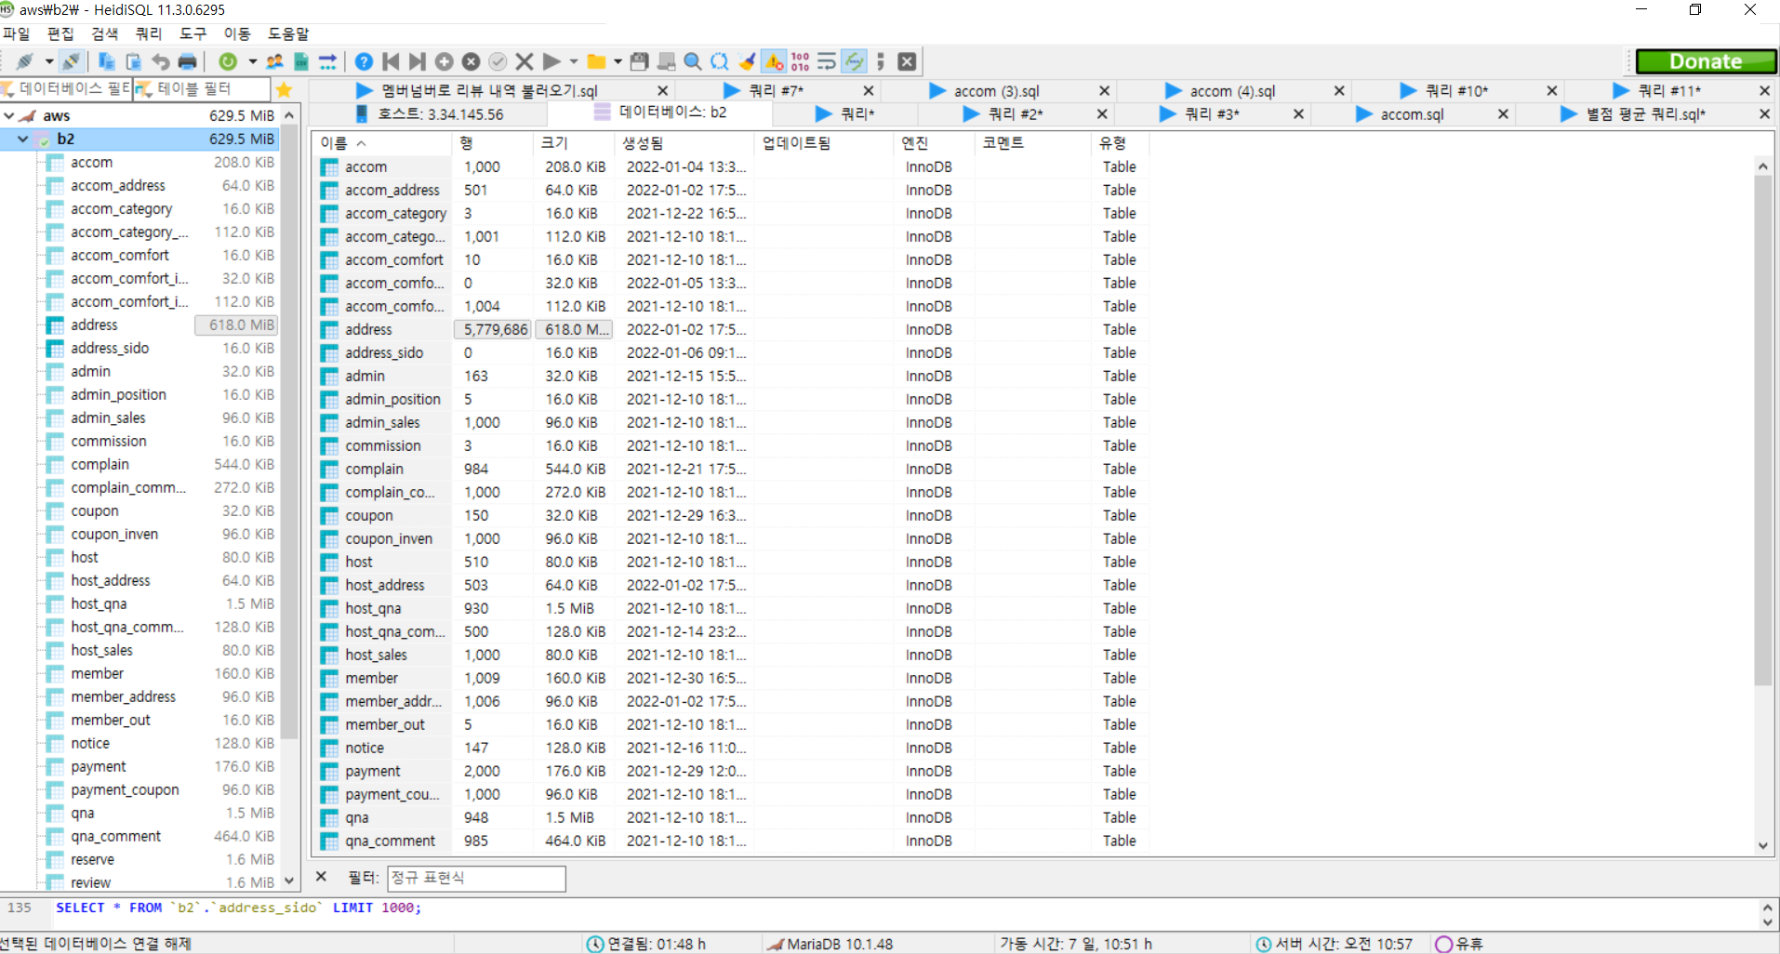
소감
구현화면
제안/내용
구성
프로젝트 내용
일정
분석/설계 : 테이블정의서
참여인원
예약 관리 프로세스를 이해하고 이에 따라 필요한 테이블 작성
개요
테이블 간의 관계도를 통하여 필요한 외래키를 추가

Slide 13

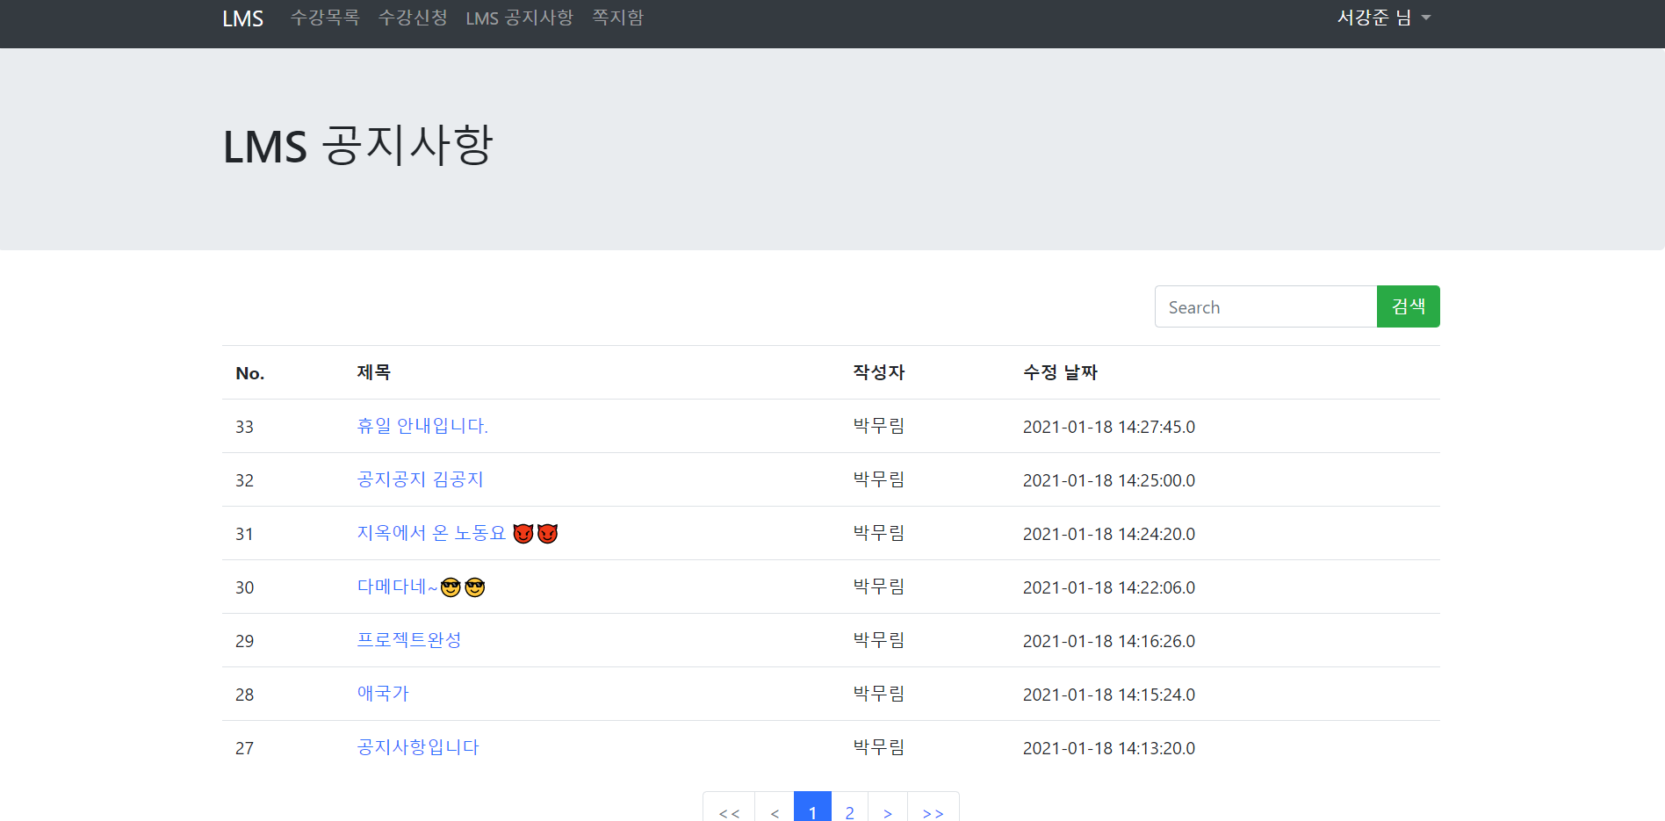
소감
구현화면
제안/내용
구성
프로젝트 내용
일정
디자인
Popup 양식 표준화
메뉴, 검색바, 표 등 색상 표준화
폰트 스타일, 크기, 굵기 표준화
아이콘 통일
참여인원
개요

Slide 14
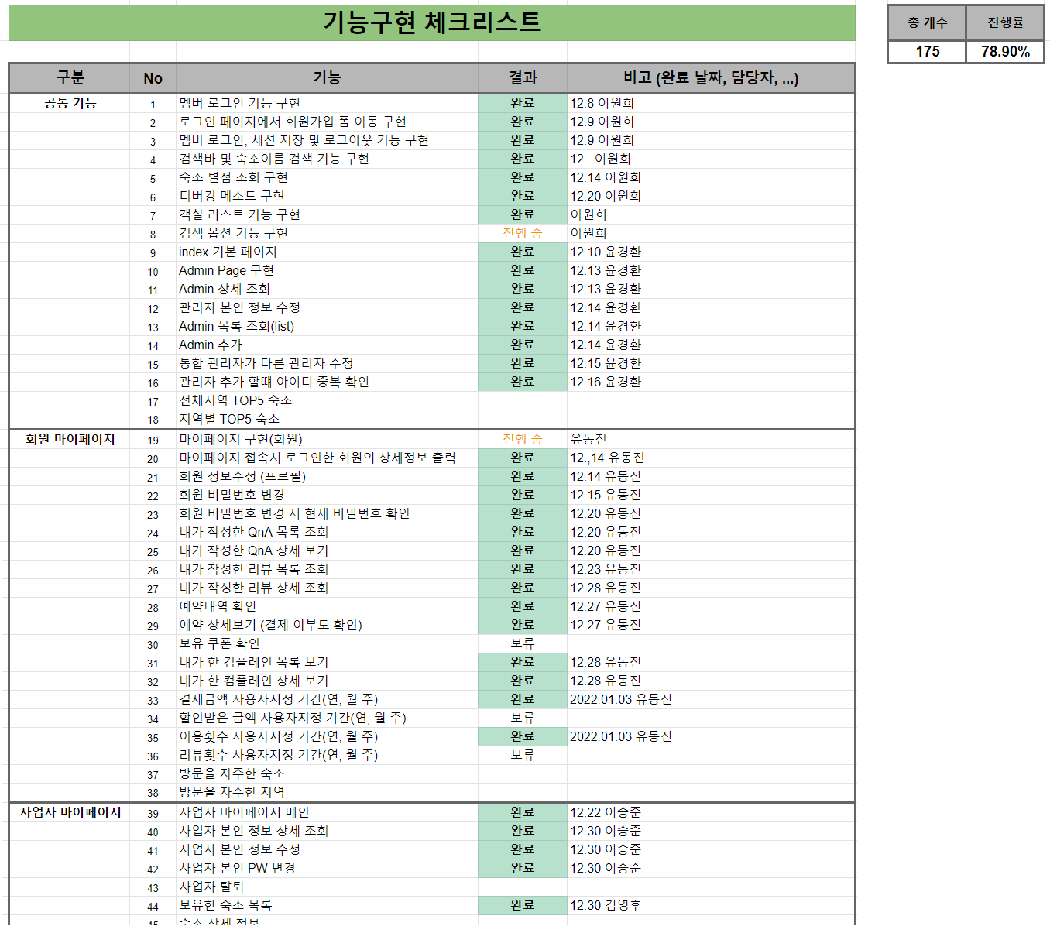
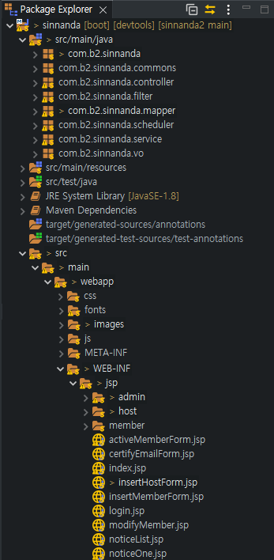
소감
구현화면
제안/내용
구성
프로젝트 내용
일정
개발 : 숙소 예약결제 플랫폼(신난다)
체계적으로 관리하도록 설계
참여인원
개요

Slide 15
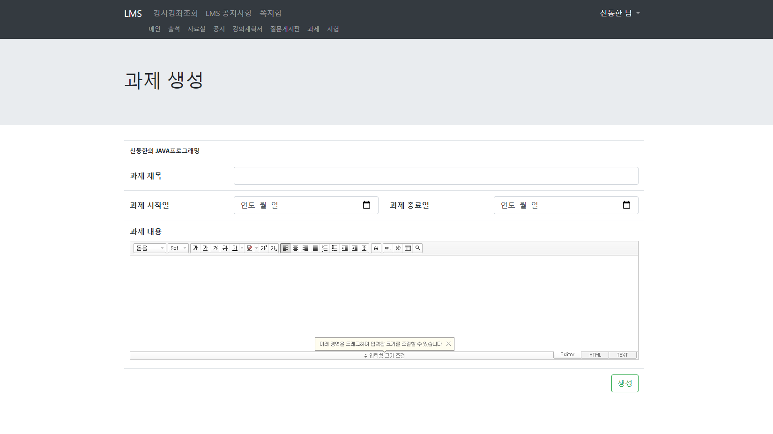
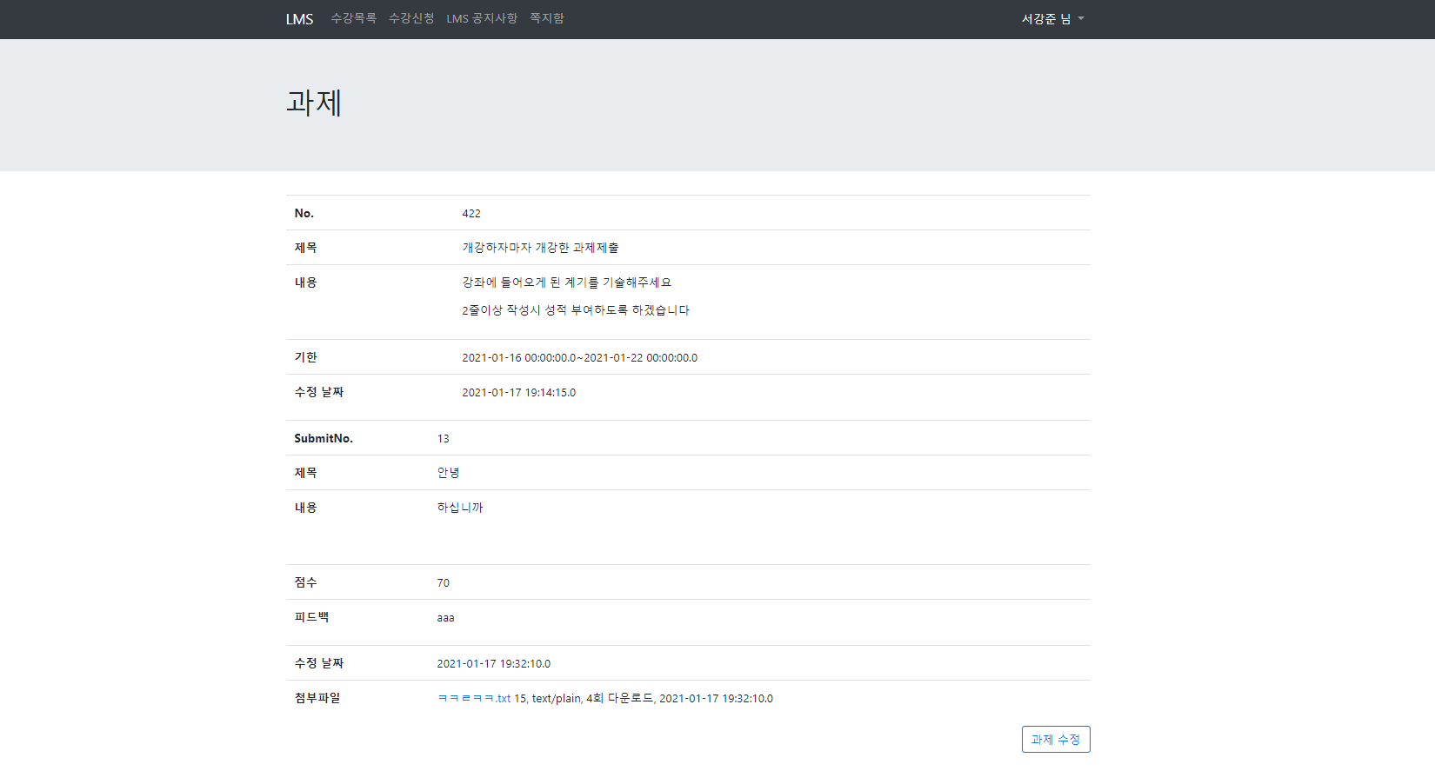
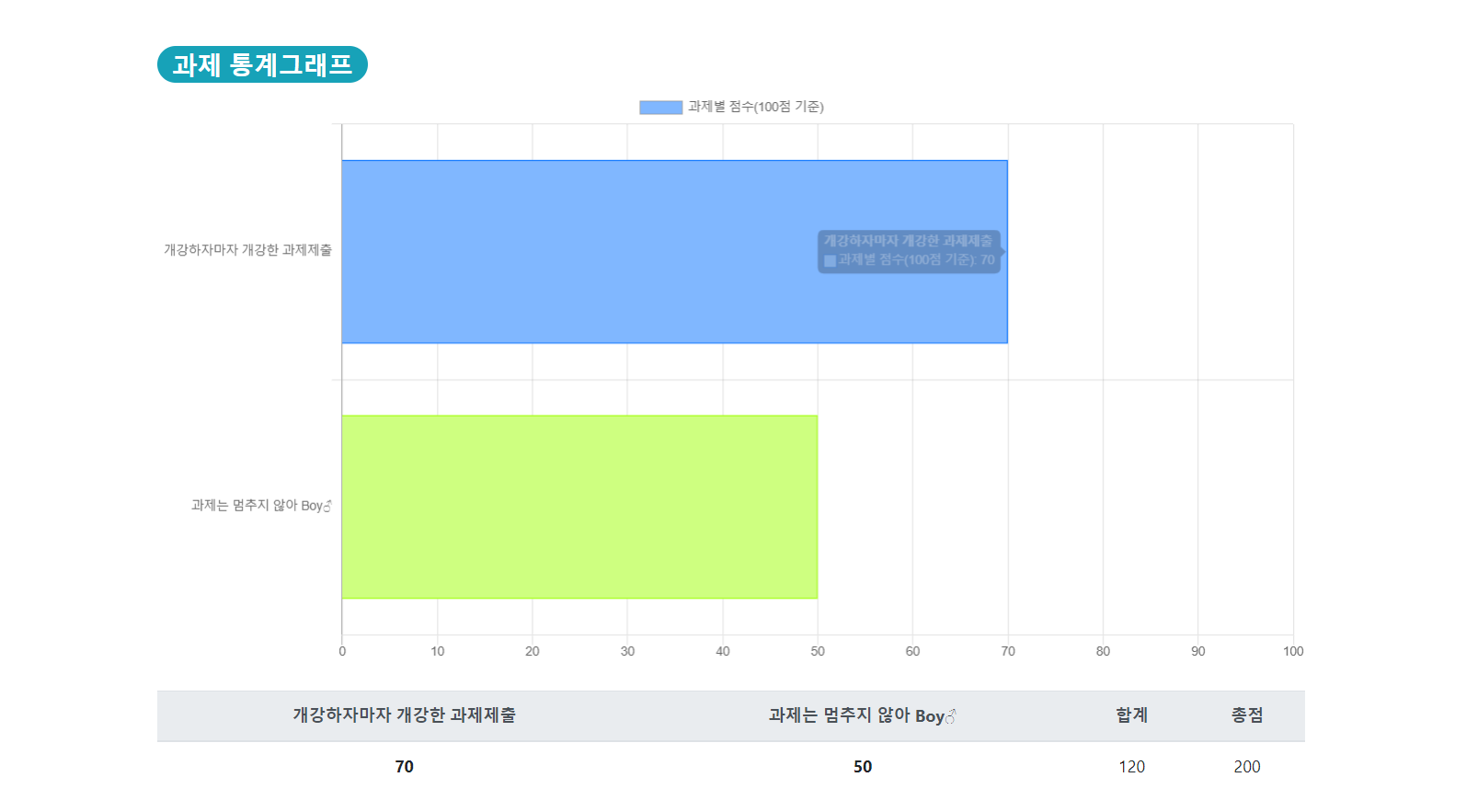
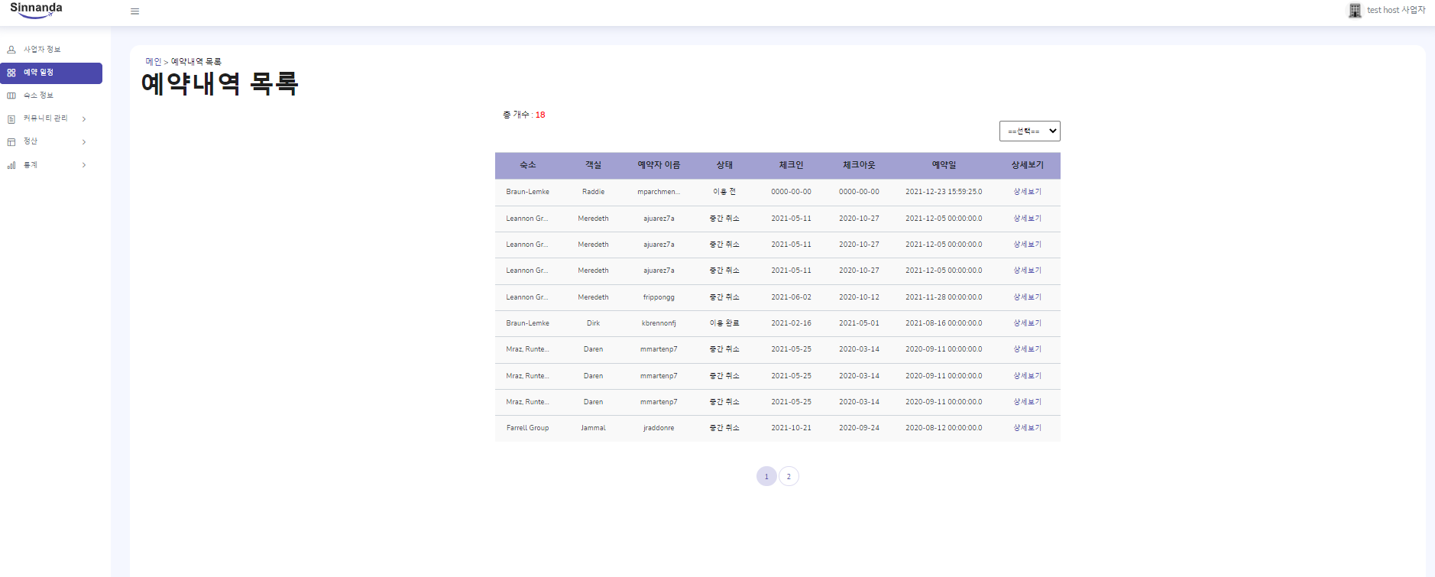
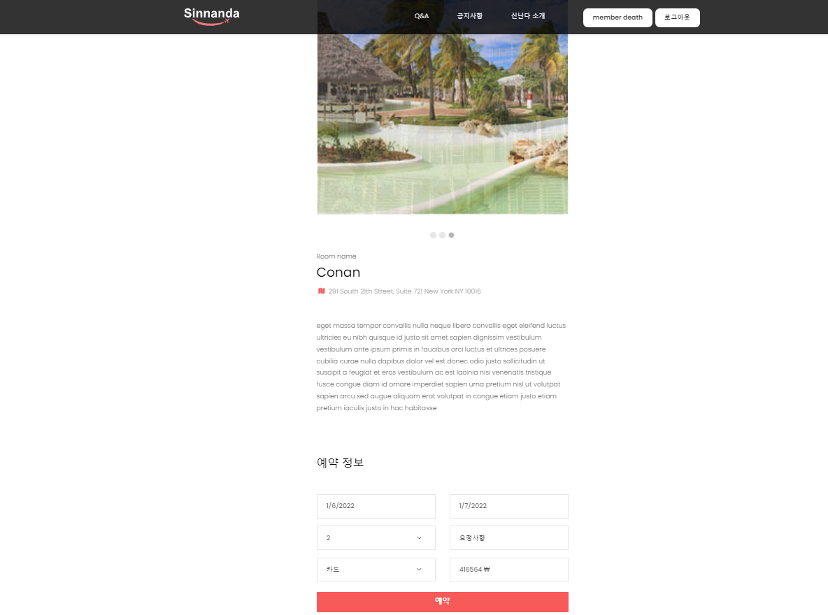
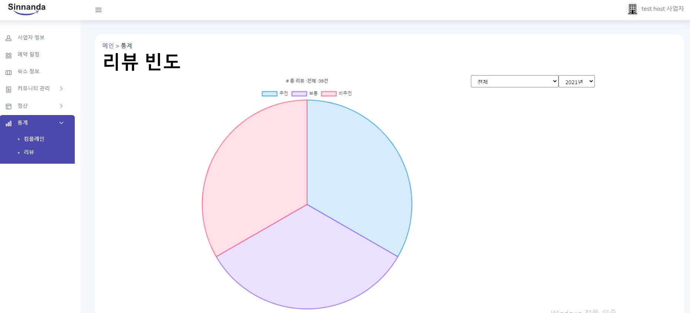
소감
구현화면
제안/내용
구성
프로젝트 내용
일정
테스트 : 테스트 케이스
상황
참여인원
회원이 숙소를 예약하고 사업자는 예약된 내역을 확인 할 수 있다.
팀원 간 케이스별로 테스트 수행 후 오류 조치
개요
사업자
회원
리뷰 통계

Slide 16
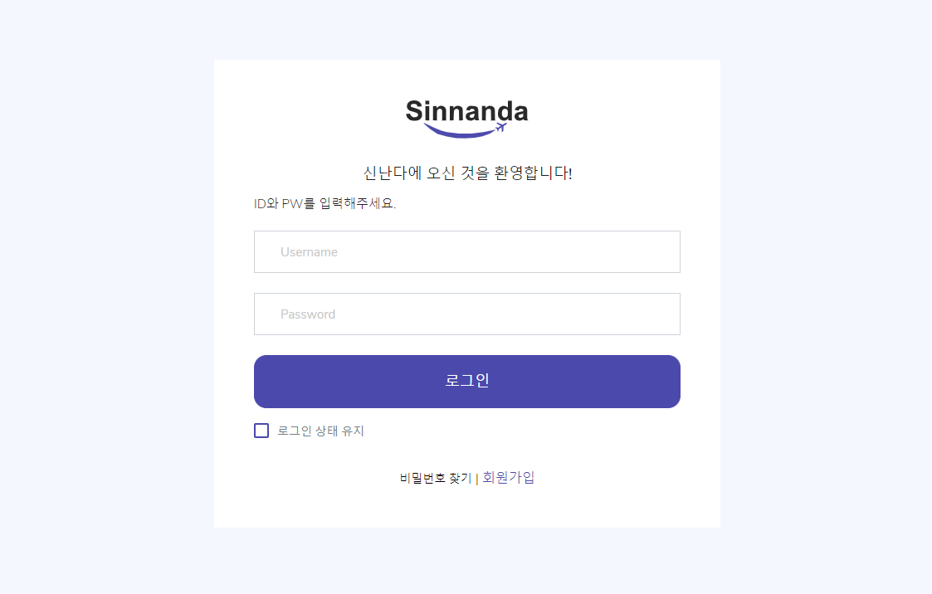
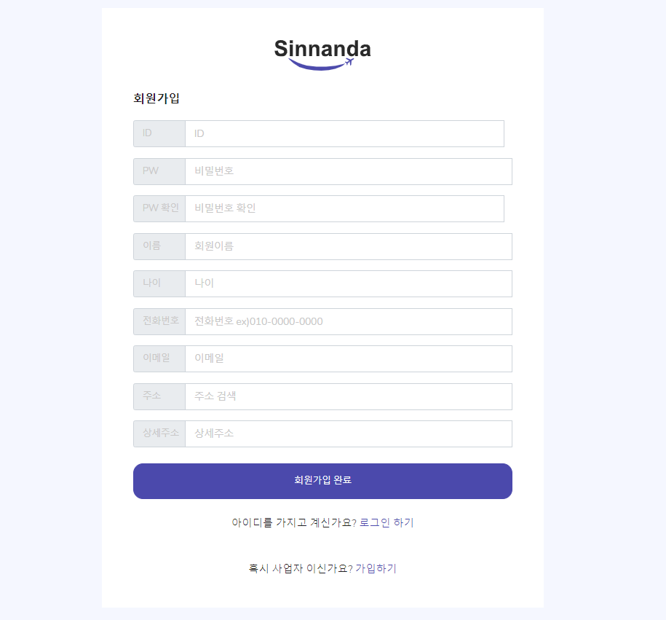
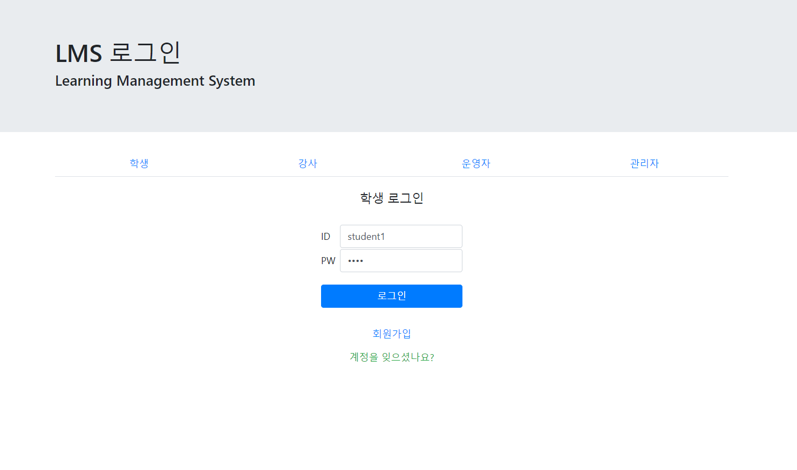
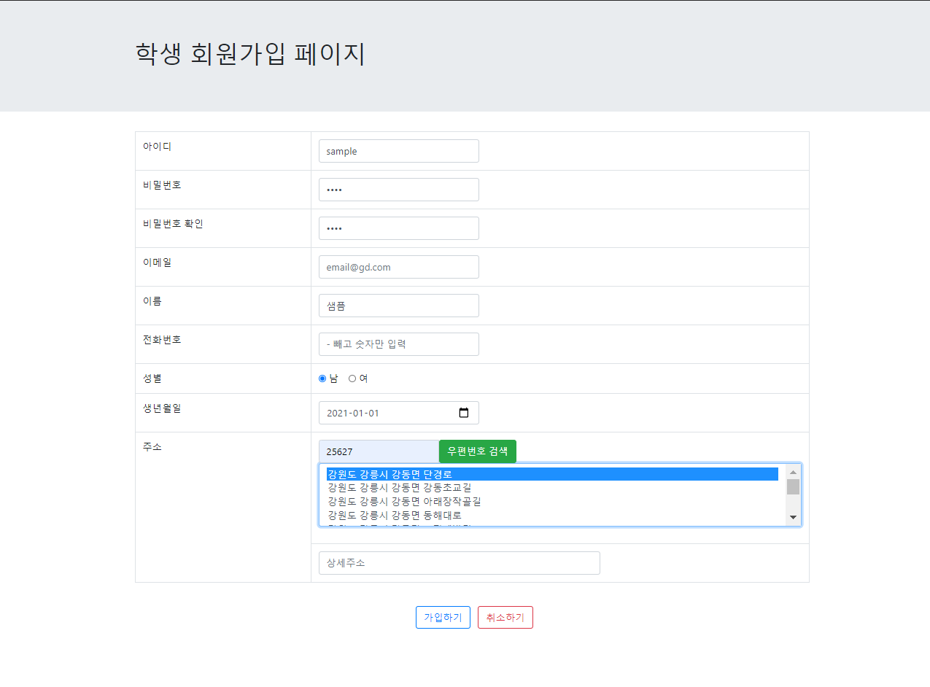
소감
구현화면
제안/내용
구성
구현화면
일정
참여인원
개요
이미지
CHECK
[계정] 회원, 사업자, 관리자 로그인
CHECK
[계정] 회원, 사업자 회원가입

Slide 17
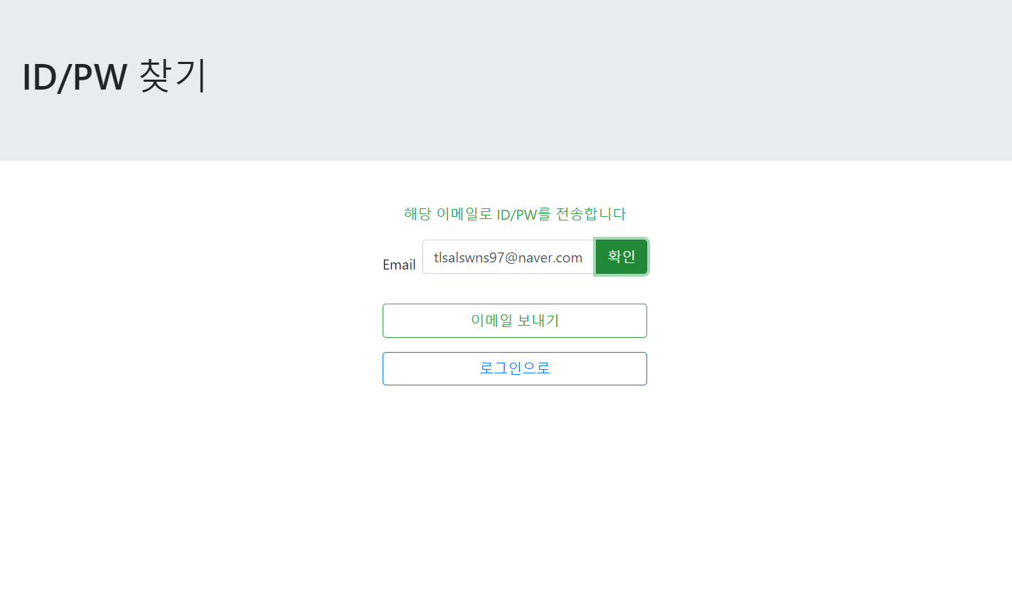
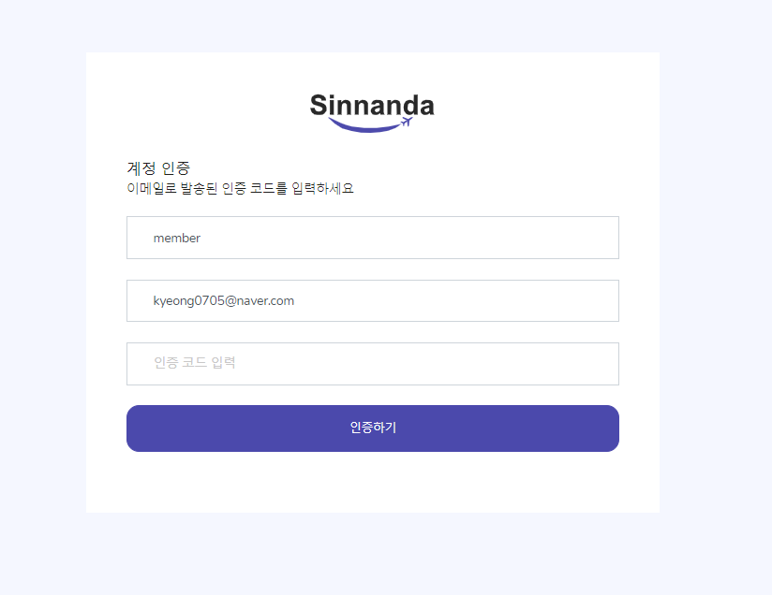
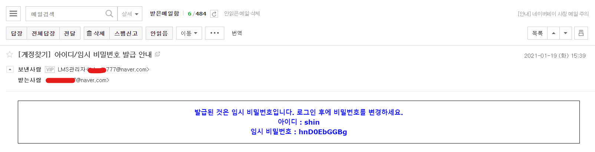
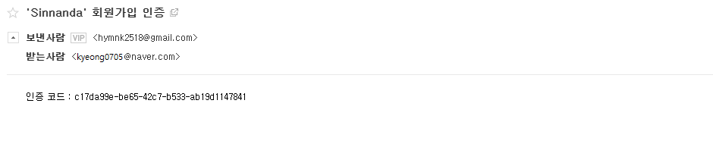
소감
구현화면
제안/내용
구성
구현화면
일정
참여인원
개요
이미지
CHECK
[계정] 비인증 계정 인증 후 활성화
CHECK
[계정] 등록된 계정 이메일로 코드 발급

Slide 18

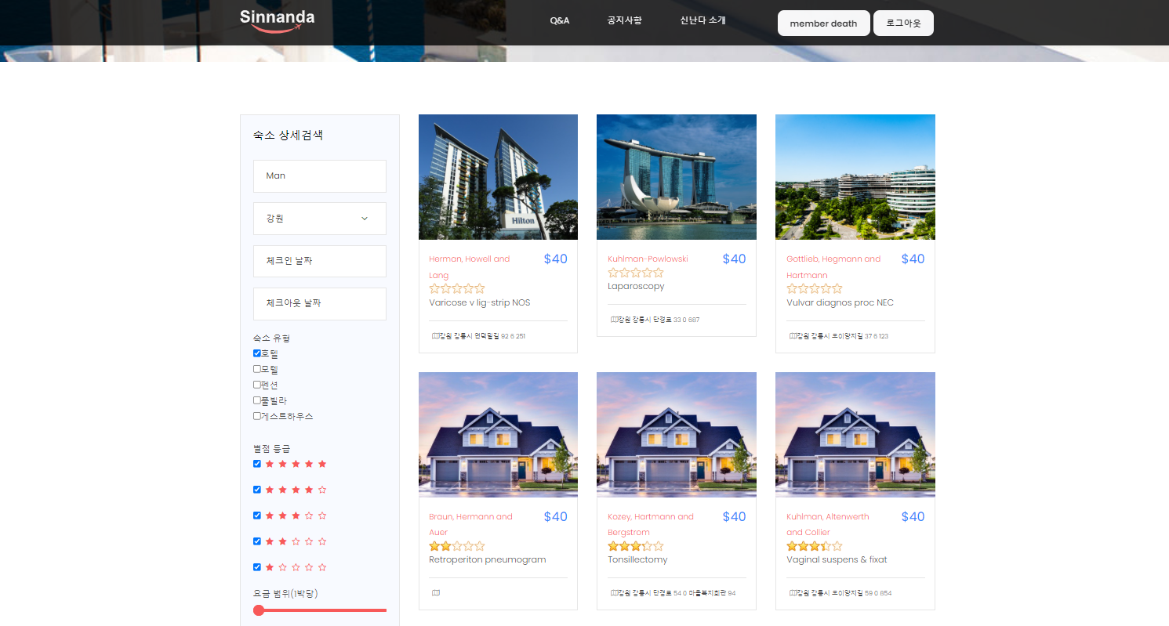
소감
구현화면
제안/내용
구성
구현화면
일정
참여인원
개요
이미지
CHECK
[공통] 숙소검색

Slide 19
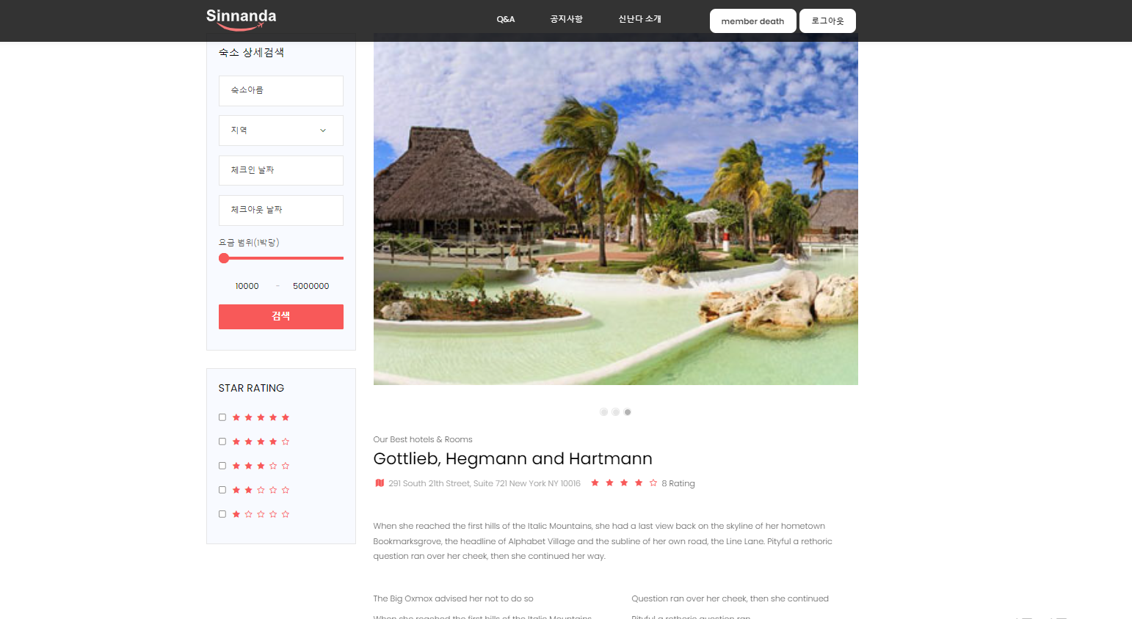
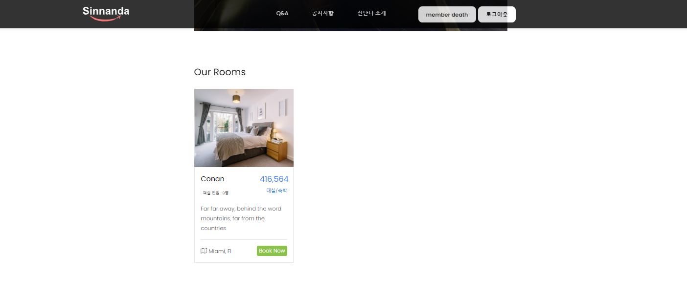
소감
구현화면
제안/내용
구성
구현화면
일정
참여인원
개요
이미지
CHECK
[공통] 숙소정보

Slide 20
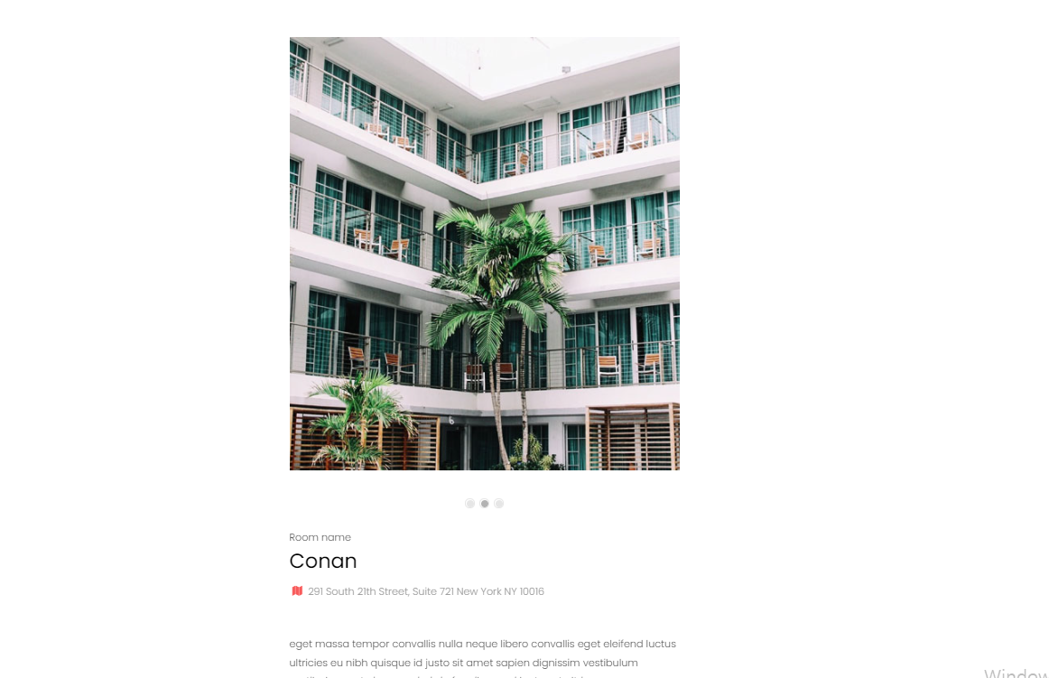
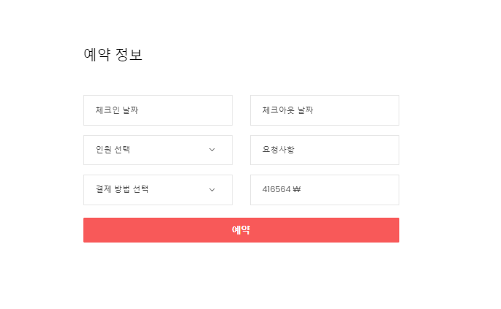
소감
구현화면
제안/내용
구성
구현화면
일정
참여인원
개요
이미지
CHECK
[공통] 객실정보
[회원] 객실예약

Slide 21
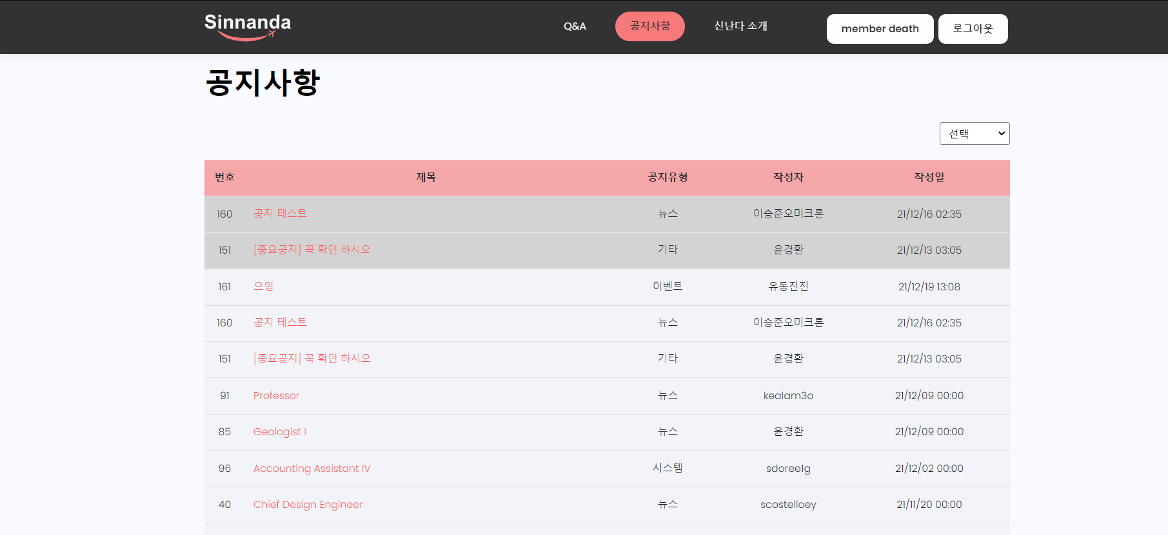
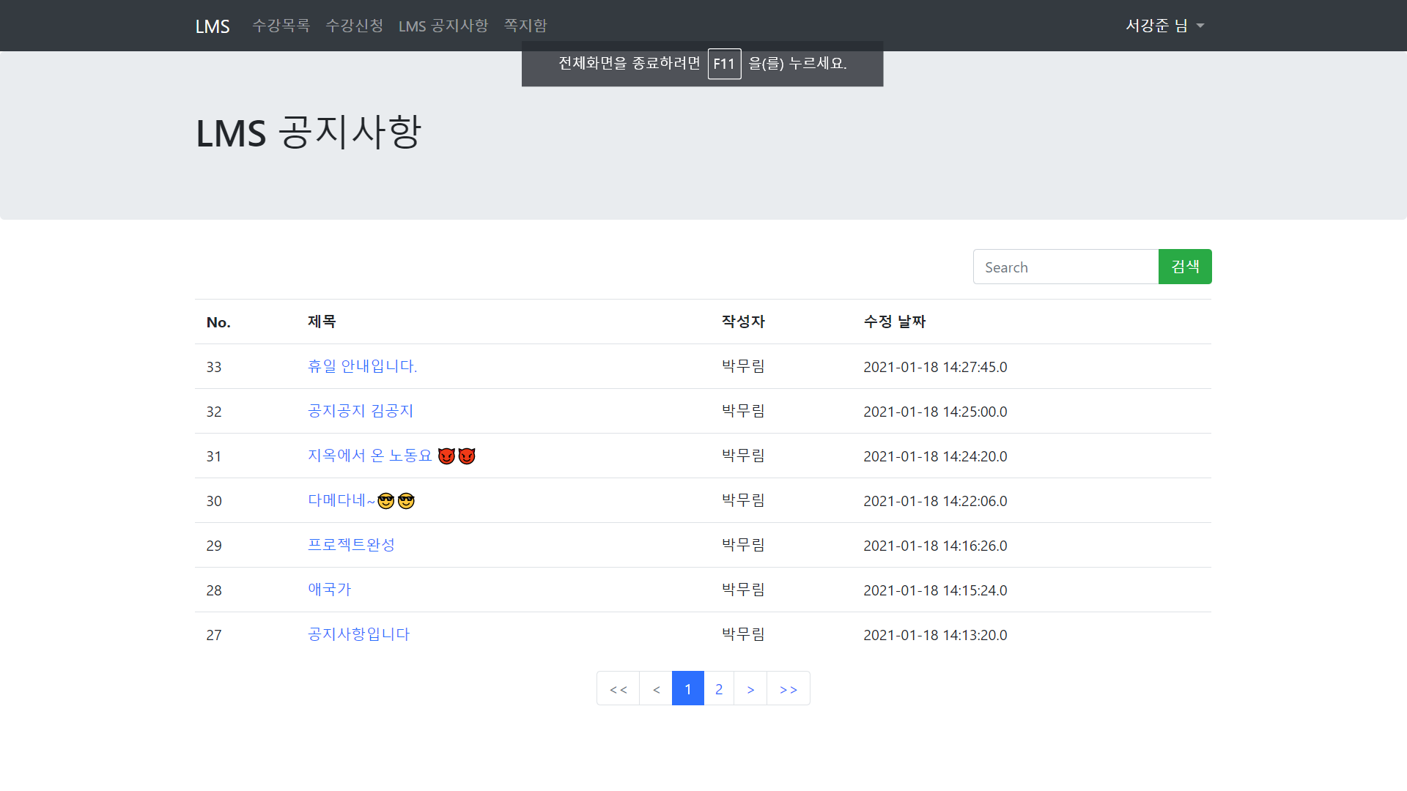
소감
구현화면
제안/내용
구성
구현화면
일정
참여인원
개요
이미지
CHECK
[공통] 공지사항

Slide 22
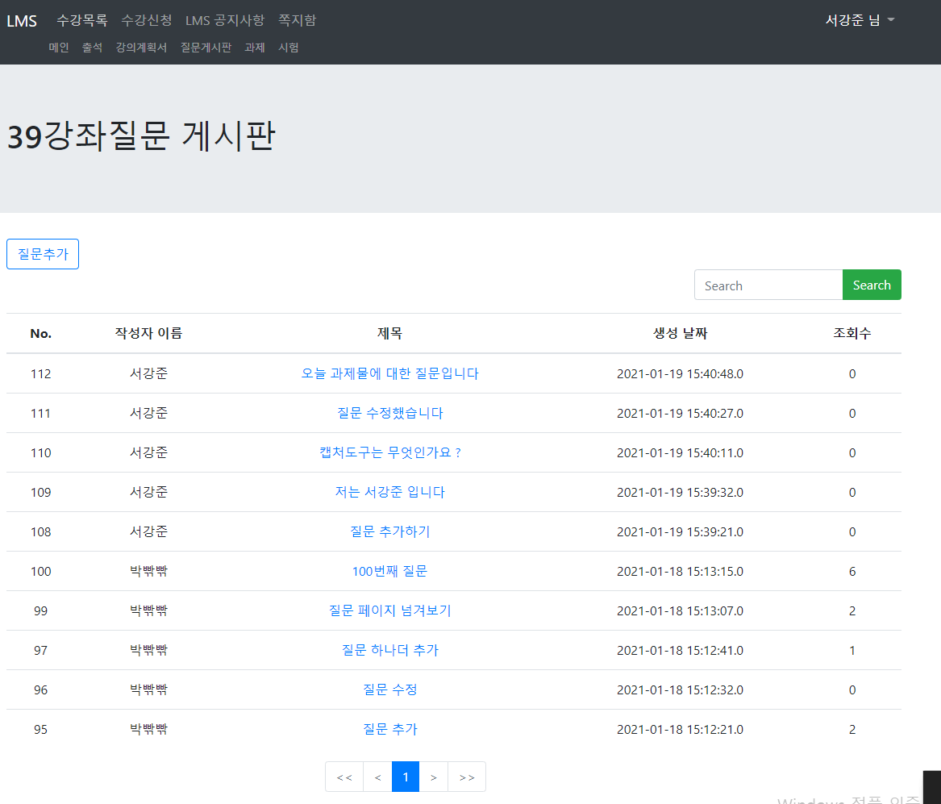
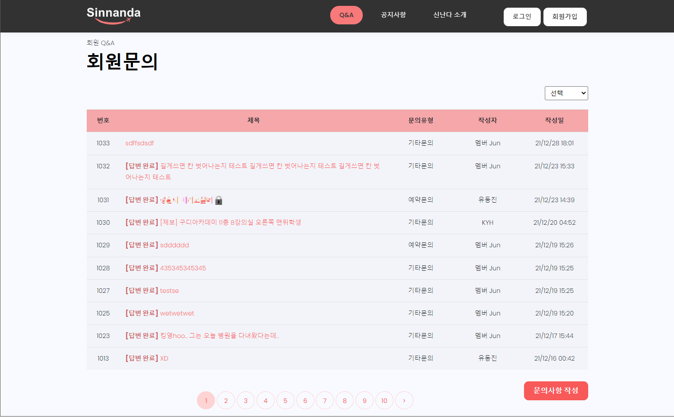
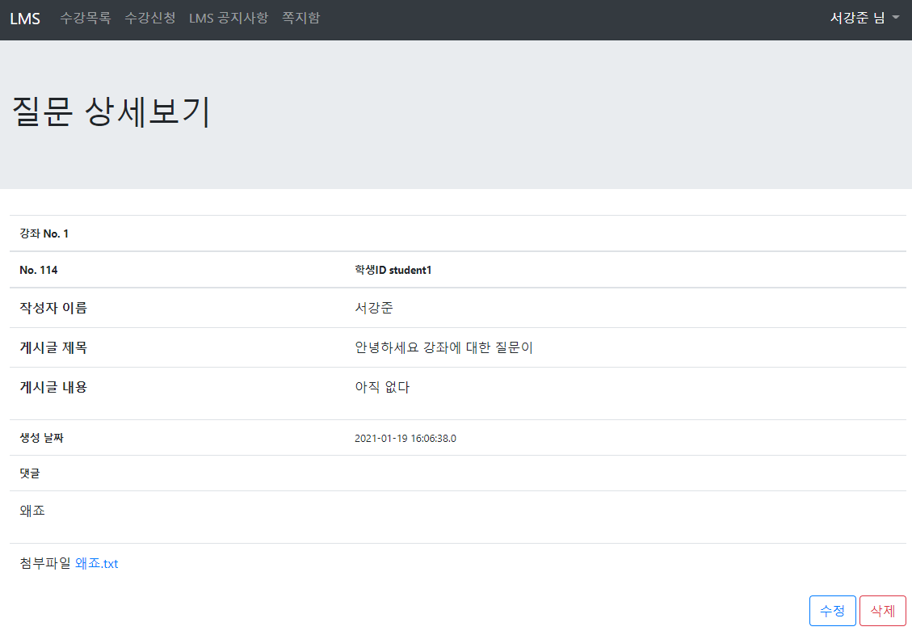
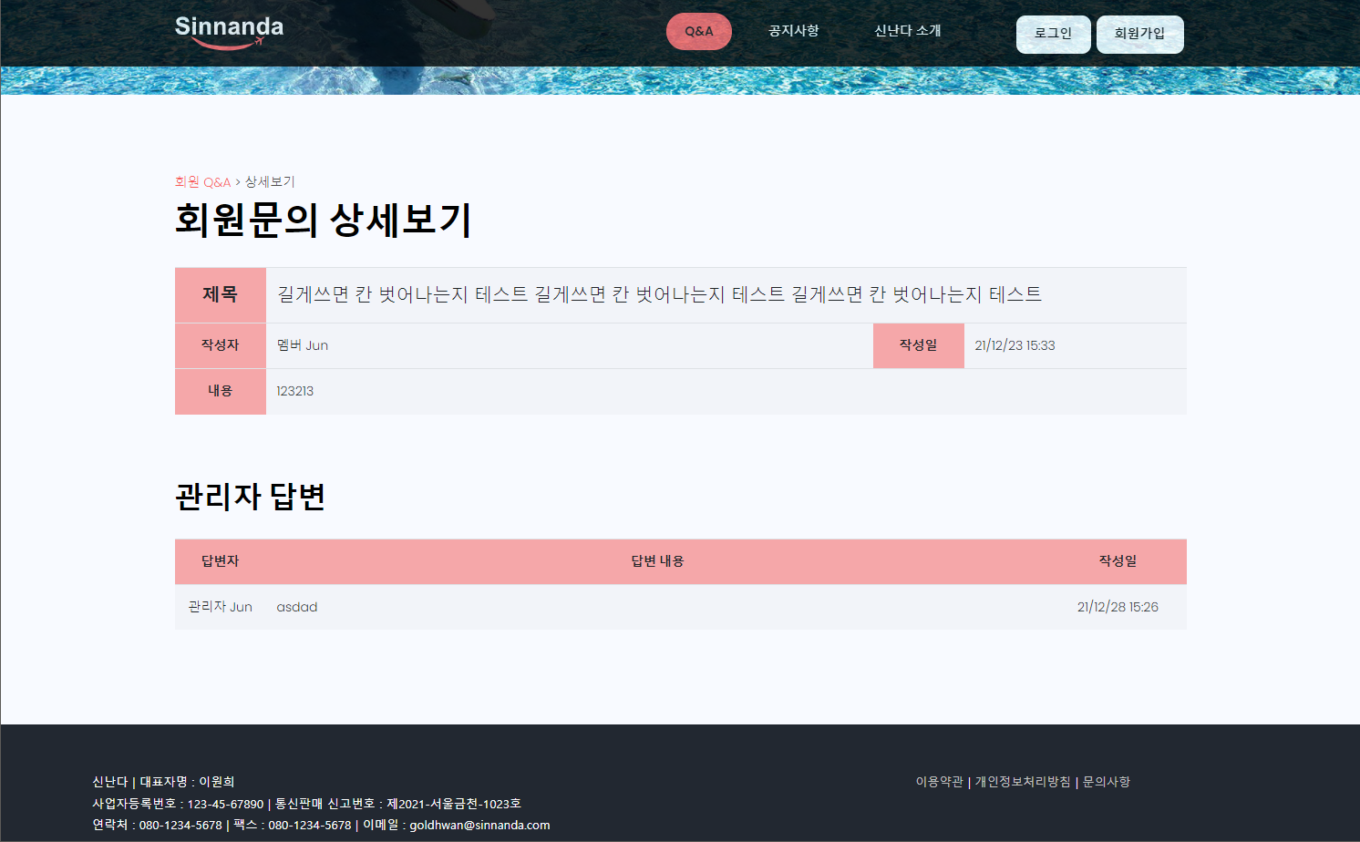
소감
구현화면
제안/내용
구성
구현화면
일정
참여인원
개요
이미지
CHECK
[공통] Q&A 게시판 목록
CHECK
[공통] Q&A 내용보기

Slide 23
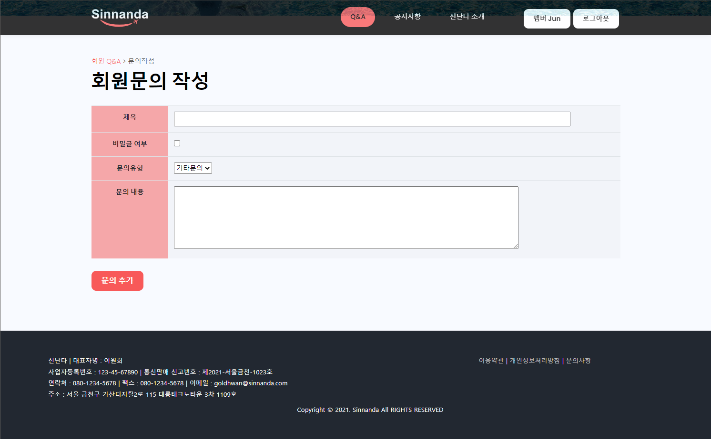
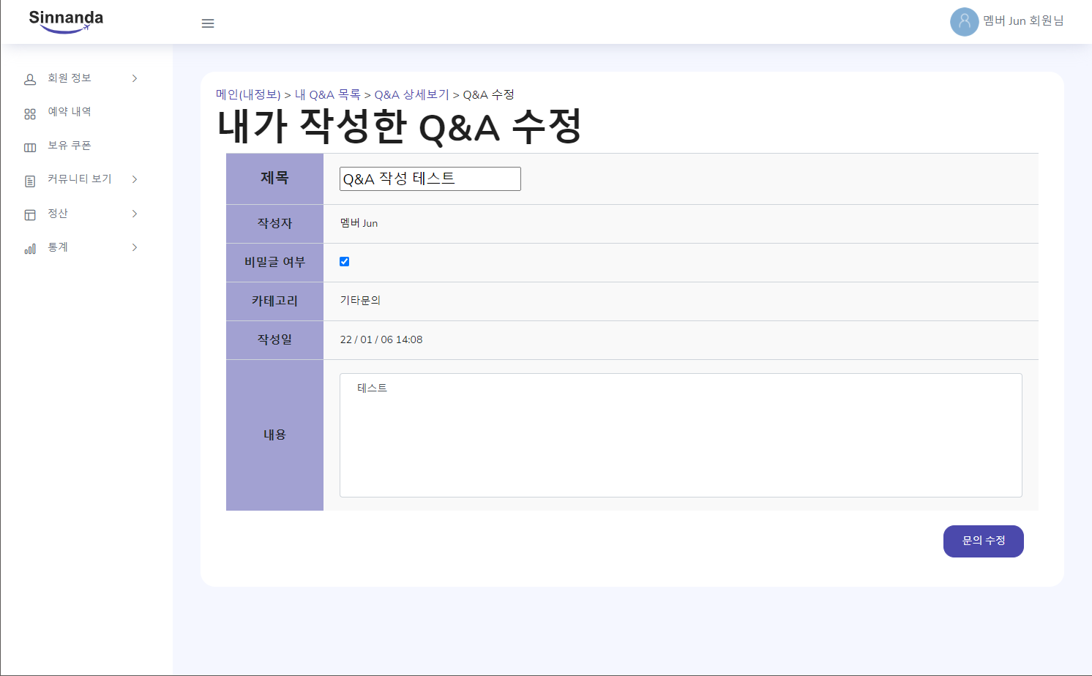
소감
구현화면
제안/내용
구성
구현화면
일정
참여인원
개요
이미지
CHECK
[회원] Q&A 새로 작성
CHECK
[회원] Q&A 내용 수정

Slide 24
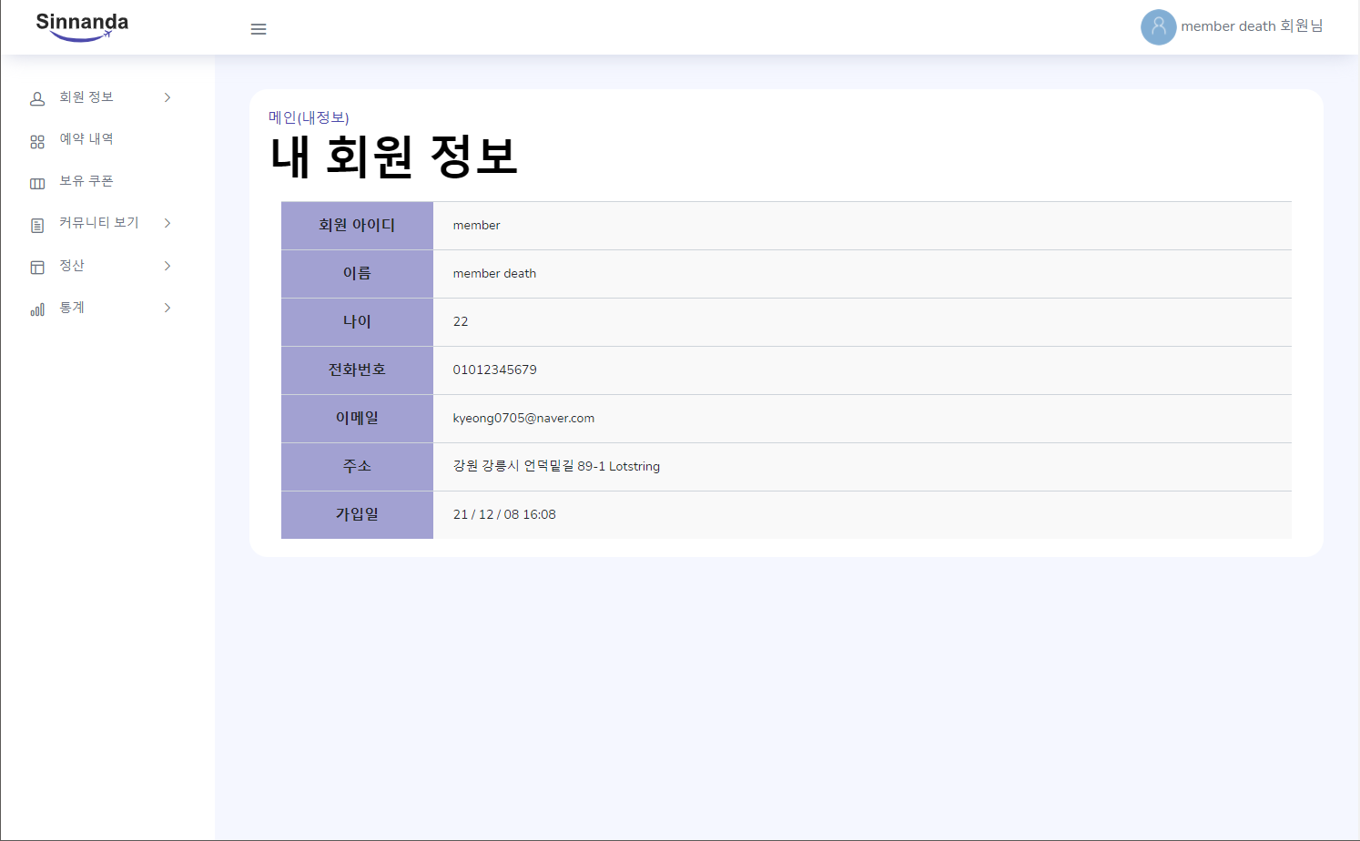
소감
구현화면
제안/내용
구성
구현화면
일정
참여인원
이미지
개요
CHECK
[회원] 마이페이지 내 회원 정보

Slide 25
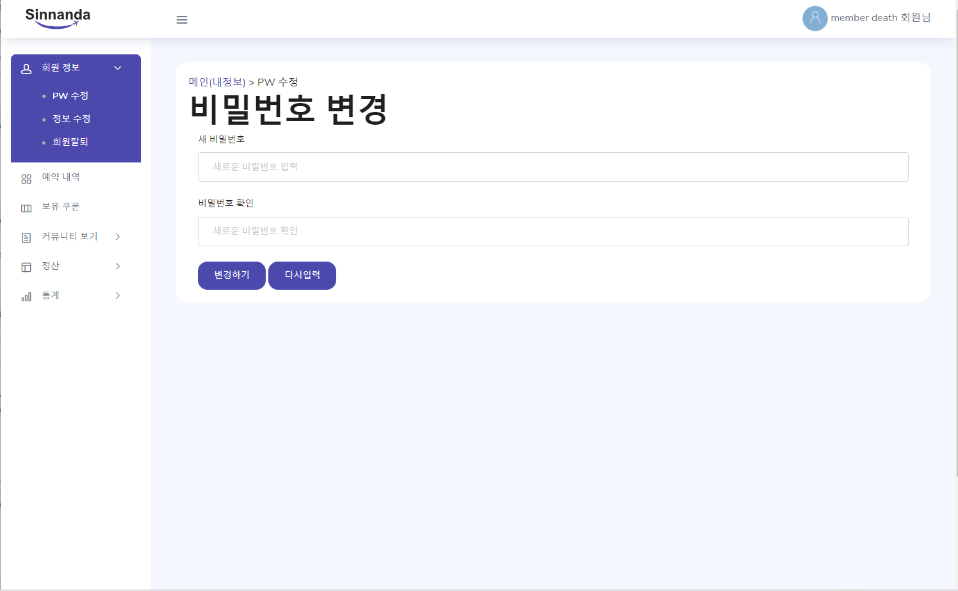
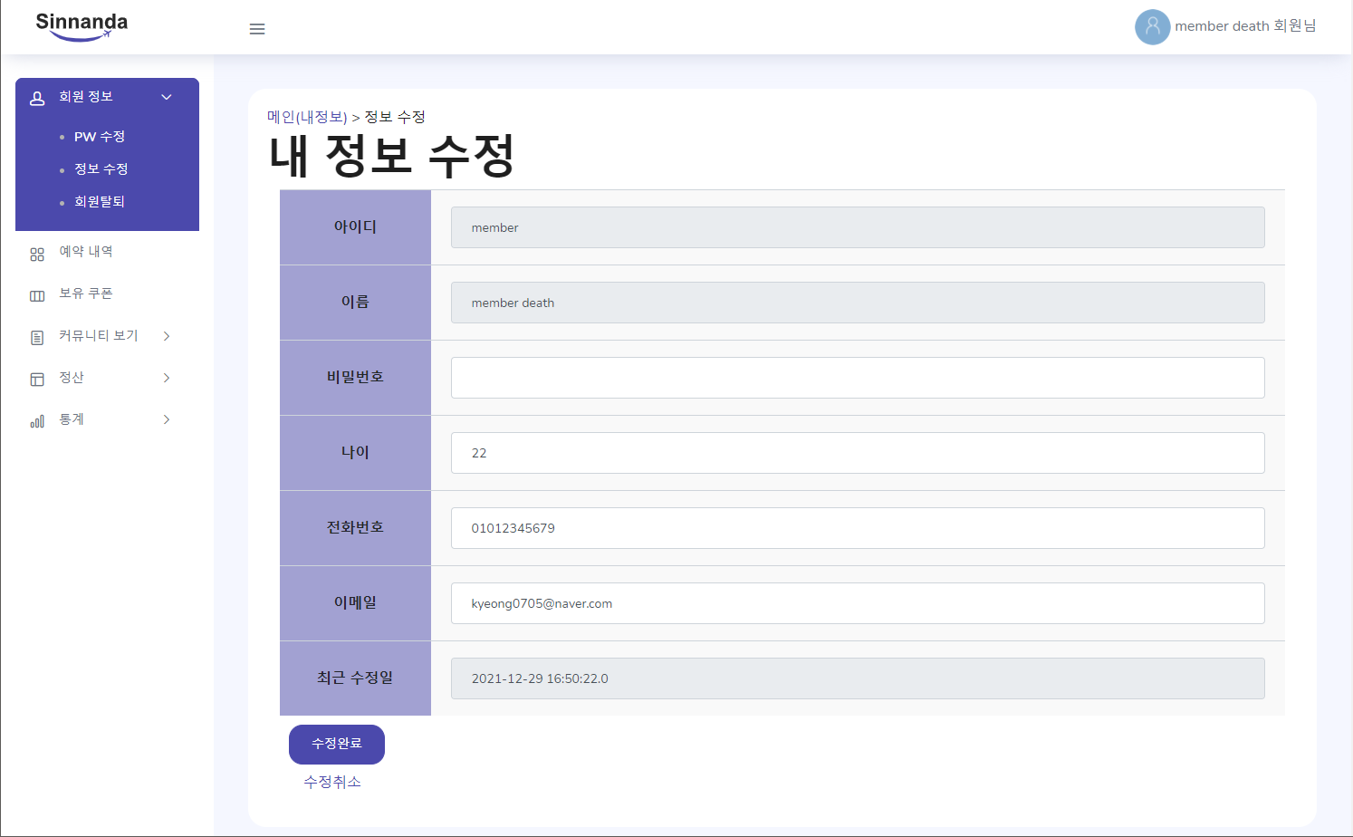
소감
구현화면
제안/내용
구성
구현화면
일정
참여인원
개요
CHECK
[회원] PW 수정
CHECK
[회원] 회원정보 수정

Slide 26
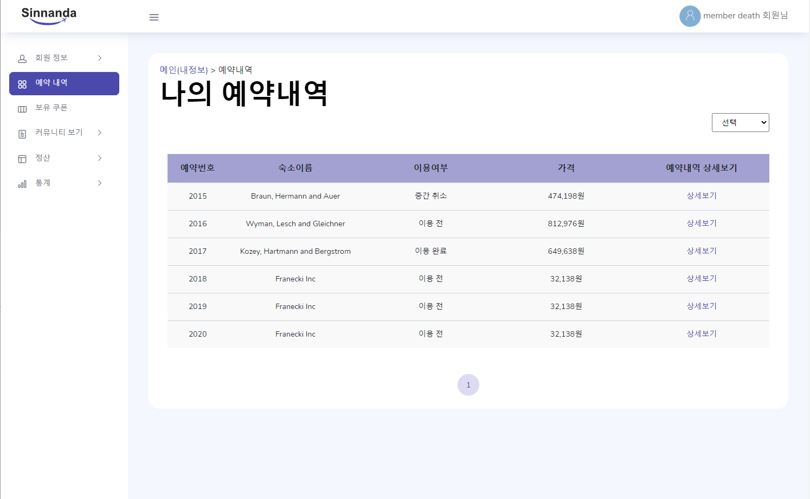
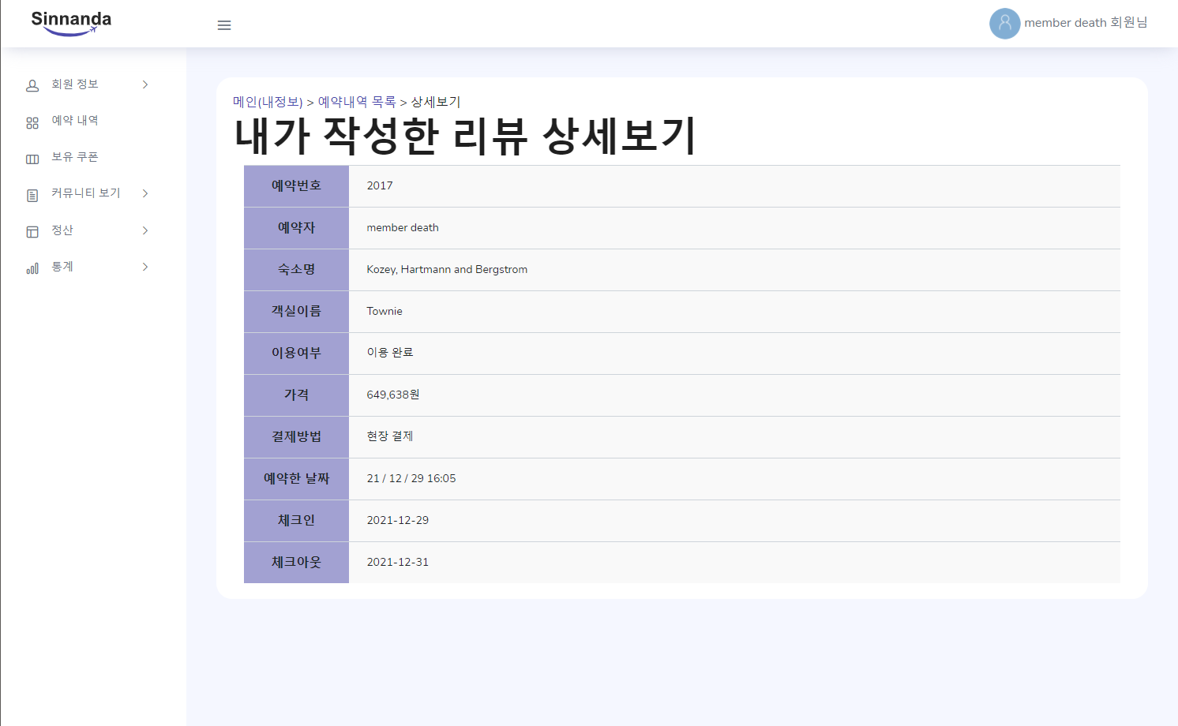
소감
구현화면
제안/내용
구성
구현화면
일정
참여인원
개요
CHECK
[회원] PW 수정
CHECK
[회원] 회원정보 수정

Slide 27
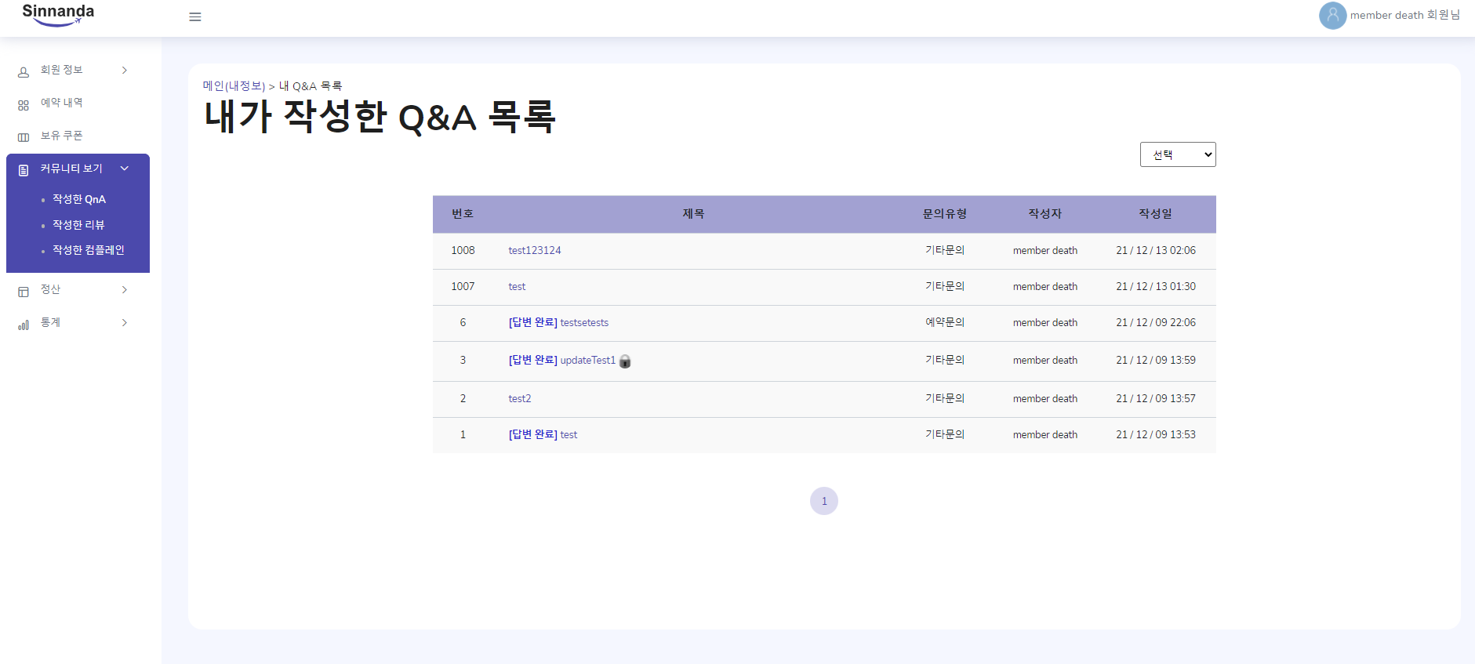
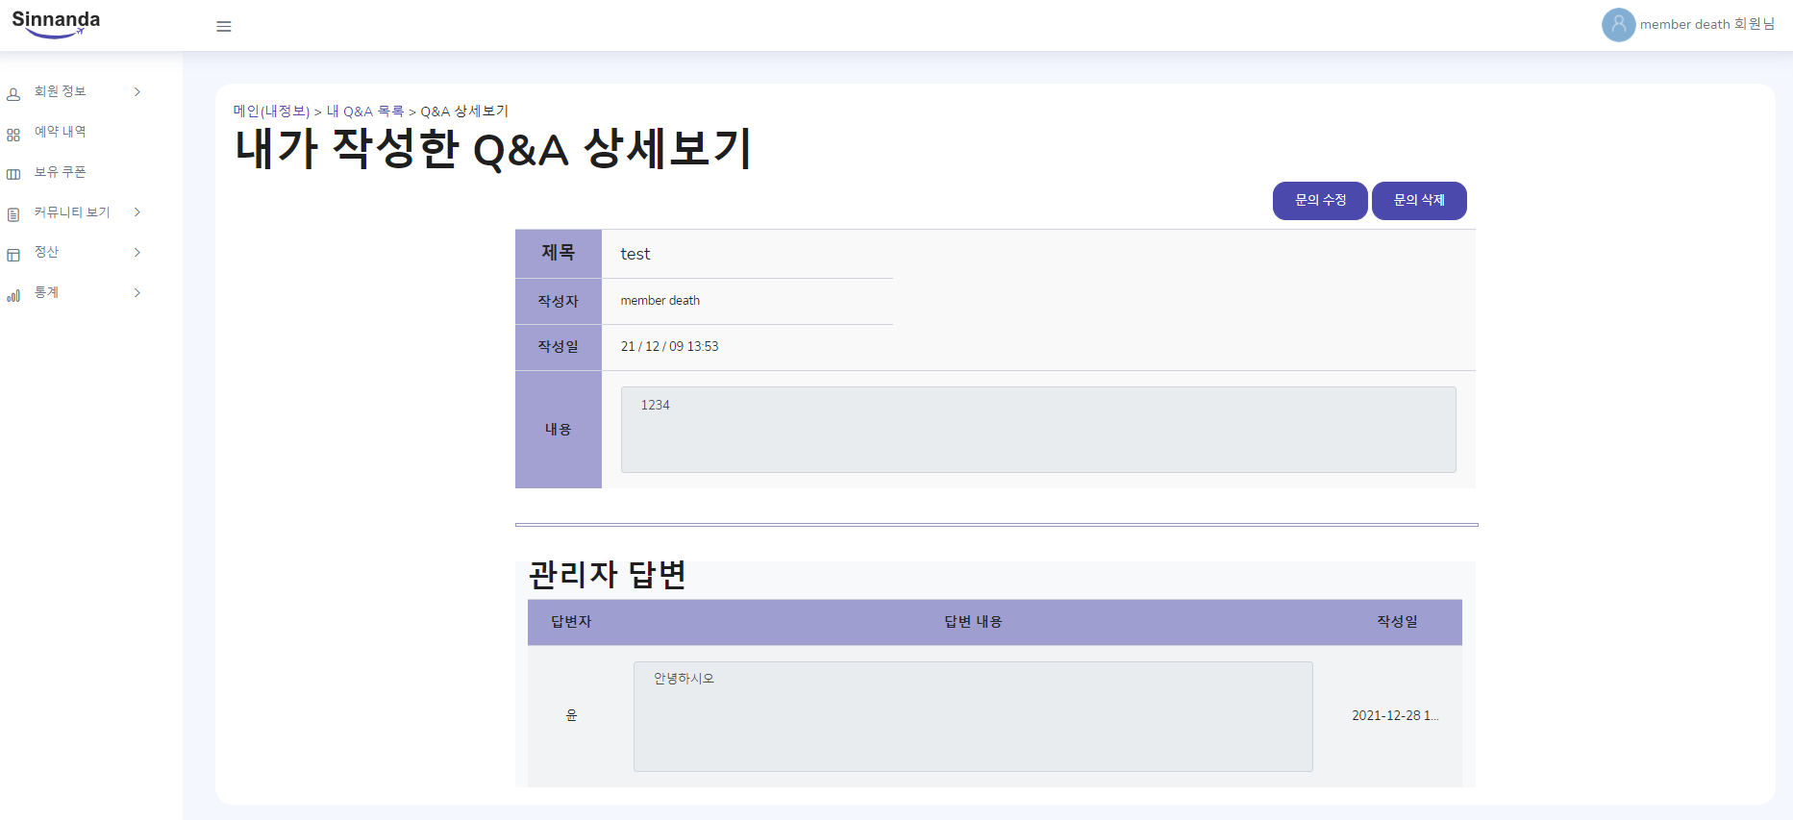
소감
구현화면
제안/내용
구성
구현화면
일정
참여인원
개요
CHECK
[회원] 작성한 QnA
CHECK
[회원] 작성한 QnA 상세보기

Slide 28
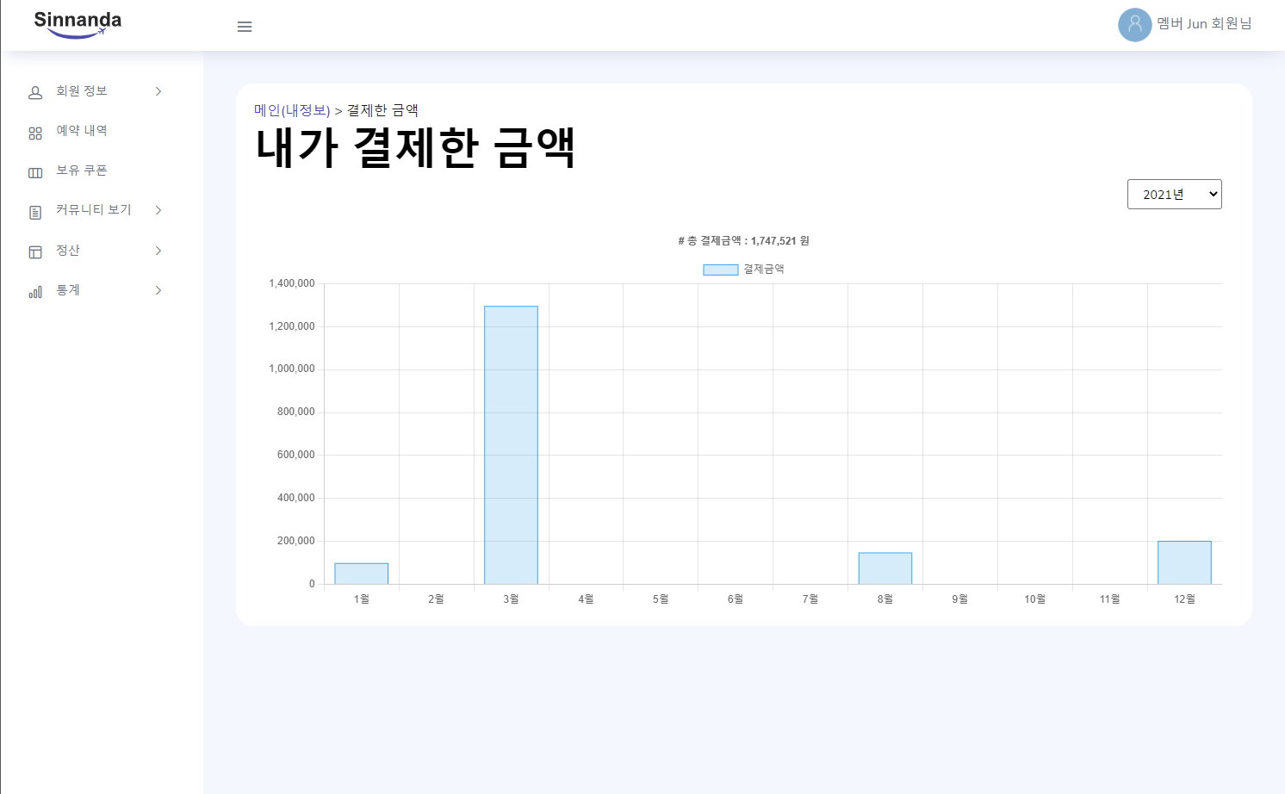
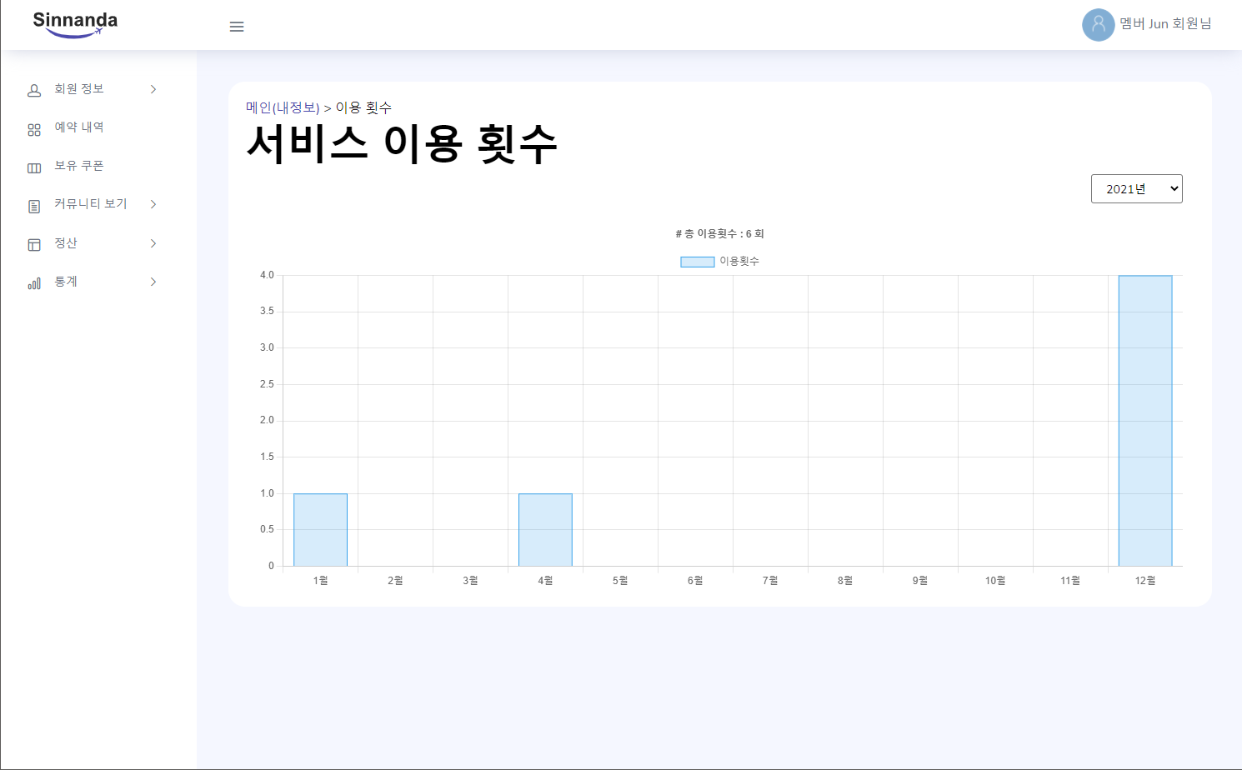
소감
구현화면
제안/내용
구성
구현화면
일정
참여인원
개요
CHECK
[회원] 결제한 금액
CHECK
[회원] 서비스 이용 횟수

Slide 29
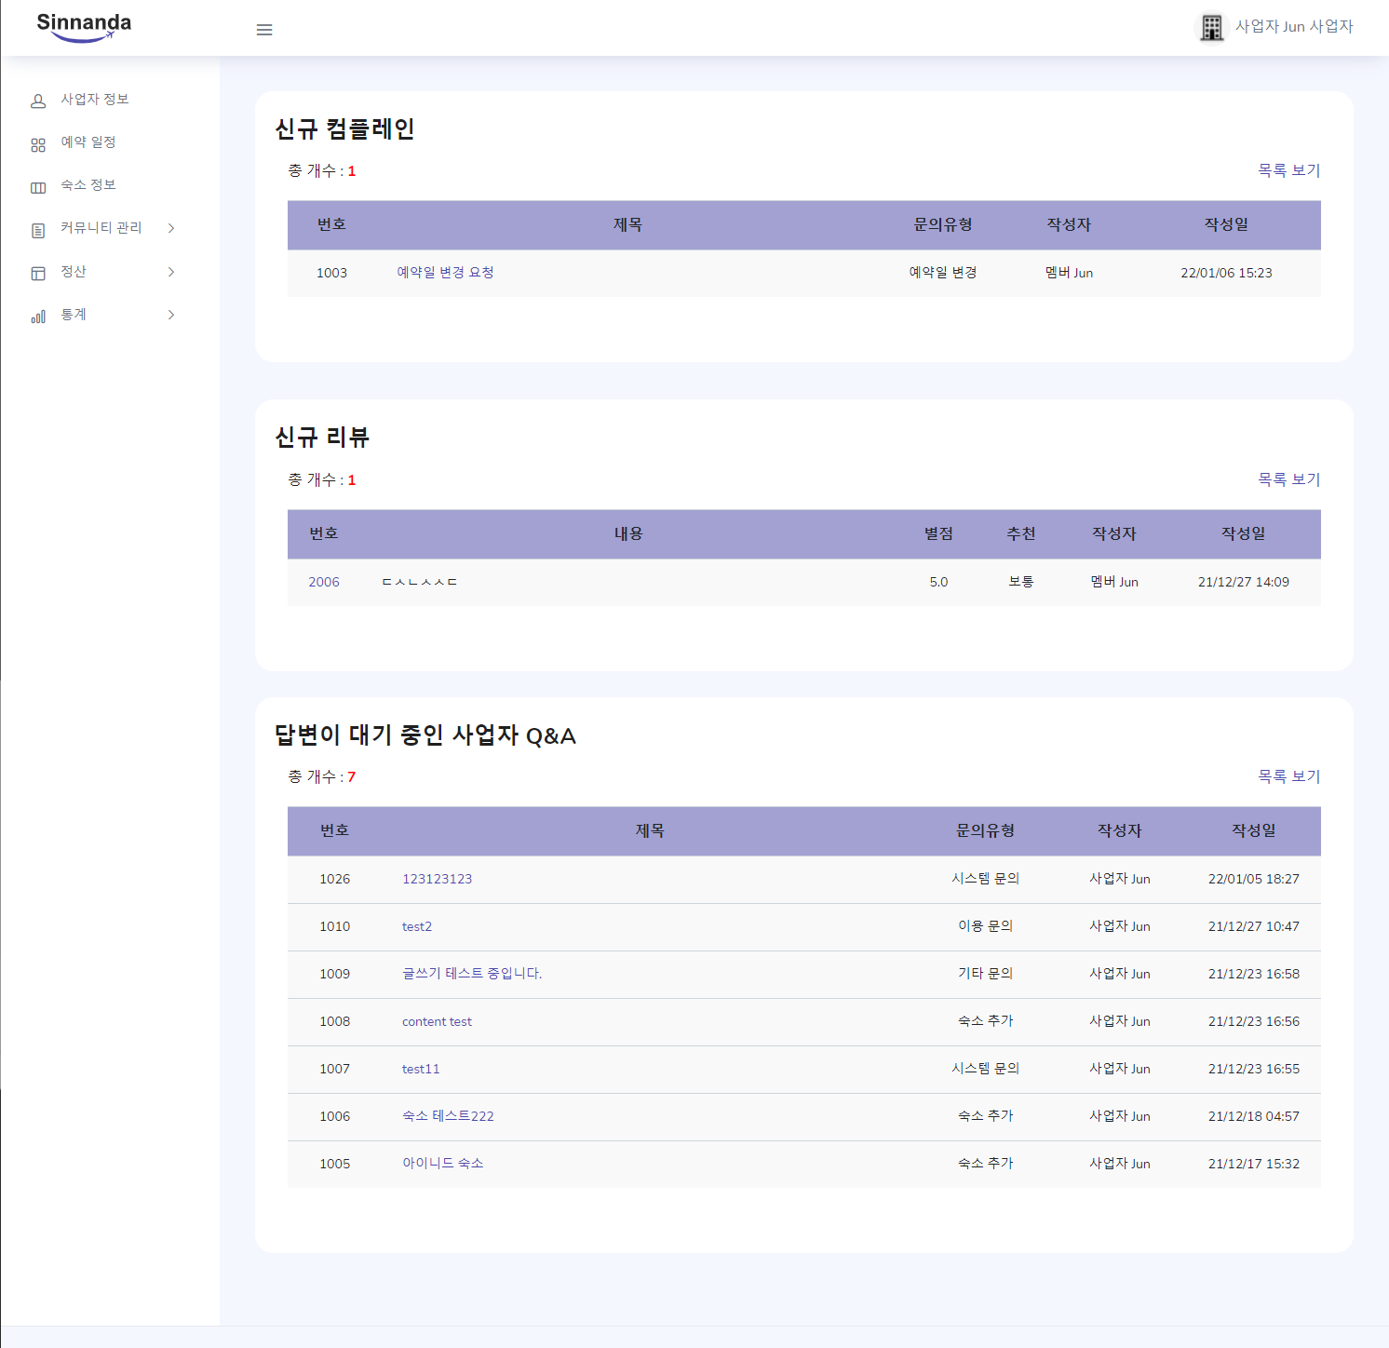
소감
구현화면
제안/내용
구성
구현화면
일정
참여인원
개요
CHECK
[사업자] 마이페이지 신규 문의 정보들

Slide 30
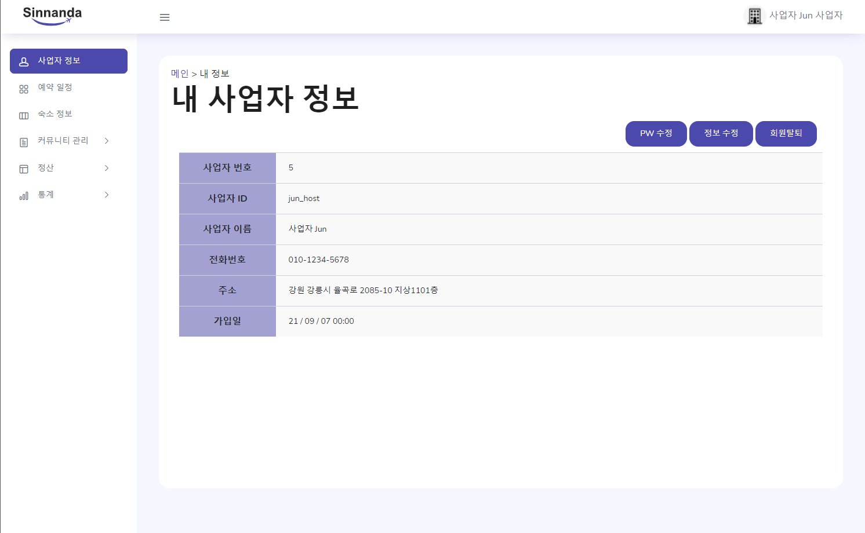

소감
구현화면
제안/내용
구성
구현화면
일정
참여인원
개요
CHECK
[사업자] 내 사업자 정보
CHECK
[사업자] PW 변경

Slide 31

소감
구현화면
제안/내용
구성
구현화면
일정
참여인원
개요
CHECK
[사업자] 사업자 정보 수정

Slide 32


소감
구현화면
제안/내용
구성
구현화면
일정
참여인원
개요
CHECK
[사업자] 내 숙소 예약내역
CHECK
[사업자] 예약내역 상세보기

Slide 33

소감
구현화면
제안/내용
구성
구현화면
일정
참여인원
개요
CHECK
[사업자] 사업자 소유의 숙소 목록

Slide 34


소감
구현화면
제안/내용
구성
구현화면
일정
참여인원
개요
CHECK
[사업자] 숙소 정보 상세보기

Slide 35


소감
구현화면
제안/내용
구성
구현화면
일정
참여인원
개요
CHECK
[사업자] 숙소 정보 상세보기

Slide 36


소감
구현화면
제안/내용
구성
구현화면
일정
참여인원
개요
CHECK
[사업자] 문의받은 컴플레인 목록
CHECK
[사업자] 컴플레인 상세보기

Slide 37


소감
구현화면
제안/내용
구성
구현화면
일정
참여인원
개요
CHECK
[사업자] 내 숙소의 리뷰 목록
CHECK
[사업자] 컴플레인 상세보기

Slide 38


소감
구현화면
제안/내용
구성
구현화면
일정
참여인원
개요
CHECK
[사업자] 내 사업자 문의 목록
CHECK
[사업자] 사업자 문의 상세보기

Slide 39


소감
구현화면
제안/내용
구성
구현화면
일정
참여인원
개요
CHECK
[사업자] 사업자 문의 작성
CHECK
[사업자] 사업자 문의 수정

Slide 40


소감
구현화면
제안/내용
구성
구현화면
일정
참여인원
개요
CHECK
[사업자] 숙소 수입 그래프
CHECK
[사업자] 이용 수수료 그래프

Slide 41


소감
구현화면
제안/내용
구성
구현화면
일정
참여인원
개요
CHECK
[사업자] 컴플레인 빈도
CHECK
[사업자] 리뷰 빈도

Slide 42


소감
구현화면
제안/내용
구성
구현화면
일정
참여인원
이미지
개요
CHECK
[관리자] 회원 문의 상세보기, 답변

Slide 43


소감
구현화면
제안/내용
구성
구현화면
일정
참여인원
개요
이미지
CHECK
[관리자] 사업자 문의 목록
CHECK
[관리자] 사업자 문의 답변 작성

Slide 44


소감
구현화면
제안/내용
구성
구현화면
일정
참여인원
개요
[관리자] 회원 리스트, 회원 활성화
CHECK

Slide 45


소감
구현화면
제안/내용
구성
구현화면
일정
참여인원
개요
이미지
CHECK
[관리자] 사업자 리스트, 사업자 승인
CHECK
[관리자] 관리자 리스트, 직책 설정

Slide 46


소감
구현화면
제안/내용
구성
구현화면
일정
참여인원
개요
이미지
CHECK
[관리자] 연도별 수입 통계
CHECK
[관리자] 연도별 회원 등록 및 탈퇴 통계

Slide 47


소감
구현화면
제안/내용
구성
구현화면
일정
참여인원
개요
CHECK
[관리자] 연도별 사업자 등록 통계
CHECK
[관리자] 연도별 숙소등록 통계

Slide 48
소감
구현화면
제안/내용
구성
팀 프로젝트 진행 소감…
일정
이원희 – 숙소 검색, 검색 옵션, 숙소 정보, 객실정보, 로그인 필터
학부에서 경험했던 팀 프로젝트와 달리 새로운 사람들과 처음 협업하면서 소중한 경험이 되었고 깃허브 콜라보레이션을 통해
효율적인 프로젝트 진행 방식을 알게 되어 좋습니다.
참여인원
이승준 – 사업자 정보, 통합 로그인, Q&A, 사업자 회원가입,
서먹한 관계의 사람들과 프로젝트를 진행하는데 모두가 이러한 프로젝트 경험이 없어서 진행하는데 여러 어려움이 있었습니다. 하지만 모두 경험이 없기 때문에 더욱 더 많은 의견을 나눠볼 수 있었고, 제가 알지 못 했던 지식들과 프로젝트 진행방식을 배울 수 있어 좋습니다.
개요
윤경환 – 사업자 정보, 회원 관리, 사업자 관리, 관리자 관리
처음으로 팀 프로젝트를 진행 하는것이기 때문에 협업하는 과정에서 어려움을 있을까봐 걱정 되었지만 팀원들과 많은 소통을 통해 프로젝트 진행이 잘 이루어 지고 있어 생각보다 어렵지 않게 프로젝트를 하게 되어 좋습니다
유동진 – 회원 정보, Q&A 작성, 리뷰 작성, 컴플레인 작성
팀 프로젝트를 처음으로 진행하면서 걱정이 되었지만 좋은 팀원들과 많은 의견을 나누면서 개인 프로젝트를 진행 할 때 보다
더 재미와 흥미를 느꼈고, 개발중 해결이 어려웠던 부분은 팀원들에게 도움을 받으며 해결하면서 실력을 키울 수 있었으며
이로인해 개발에 자신감을 갖게 되어 너무 좋습니다.
김영후 – 공지사항, 회원가입, 리뷰, 컴플레인, 예약, 결제
프로젝트를 진행하면서 의견이 충돌할 때도 있지만 저 포함 모두 적극적으로 조율하고 협업하여 각자 맡은 파트를 잘 수행했고
좋은 결과물을 만들어 내는 것이 즐겁습니다.

Slide 49
감사합니다.

